Slide 1
GIT VERZIÓKEZELÉS
1
Git prezentáció az előadáshoz

Slide 2
GIT VERZIÓKEZELÉS
I. verziókezelő rendszerek típusai, bevezetés a Git-be
Git prezentáció az előadáshoz

Slide 3
A verziókezelőkről
A verziókezelő rendszerek nagyobb, sok munkaerőt kívánó projektek fejlesztésében teszik hatékonyabbá, gyorsabbá a szoftverfejlesztők, mérnökök közötti együttműködést, lehetővé téve a projekt rendszerezett, strukturált fejlődését és a verziótörténetek visszanézését, „history” - zását. Ily módon az alkalmazás akármelyik verziójára, „időpillanatára”, bármikor vissza tudunk állni.
Vannak köztük fizetősek és ingyenesek is.
Ilyen verziókezelő rendszerek:
  CVS (Central Verification System)
  SVN (Subversion)
  ClearCase,
  Mercurial, Git, TFS (Team Foundation Server) stb.
  Jelölések:
  A diasoron használt fogalmak, definíciók megnevezése vastagbetűvel és aláhozottan szerepelnek, a definíciós leírásuk pedig vastag betűvel.
  Azokon a diákon * jel van a diacím mögött, amelyek olyan műveleteket mutatnak be, amelyek nem elengedhetetlenek a mindennapi használathoz, de alapvető műveleteknek számítanak.
  Azokon a diákon ** jel van a diacím mögött, amelyek olyan műveleteket mutatnak be, melyek nem létfontosságúak a git mindennapi használatához
Git prezentáció az előadáshoz

Slide 4
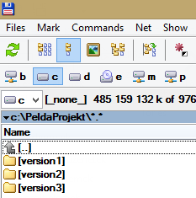
Verziókezelők típusai
Lokális verziókezelés
A programozás hőskorában még csak a lokális verziókezelés létezett a helyi gépeken
Local Computer
checkout
Version database
File
Version3
Version2
Version1
Git prezentáció az előadáshoz

Slide 5
Verziókezelők típusai –
Központi (Central) verziókezelő rendszerek
Központi verziókezelő rendszerek:
A verziók egy központi szerveren vannak, mindenki ide menti, vagy innen szedi le a módosításait. Hátránya, hogy hálózati kimaradás esetén senki nem tud dolgozni, a szerver meghibásodása esetén pedig elvesznek a verziók.
Az első központi verziókezelő a CVN, amelyet amerikai egyetemeken kísérleteztek ki, majd ennek utódja az SVN, amely 1986-ban jelent meg. Nyílt forráskódú, és a központi verziókezelők közül azóta is a legnépszerűbb.
Computer A
Central VCS Server
File
Version Database
Version3
Version2
Computer B
Version1
File
Git prezentáció az előadáshoz

Slide 6
Verziókezelők típusai –
Elosztott (Distributed) verziókezelő rendszerek
Server Computer
Version database
Computer A
version3
Computer B
File
version2
File
Version database
version1
Version database
version3
version3
version2
version2
version1
version1
Git prezentáció az előadáshoz

Slide 7
Miért pont a Git?
Sokféle verziókezelő rendszer létezik (pl.: ClearCase, ami csak fájlokat verzióz), és ezek között sok fizetős.
Az elosztott verziókezelő rendszerek decentralizált verziókezelő rendszerek, ahol minden gép a központi adatbázis egy külön adatbázisa, munkamásolata.
A Git az egyik elsőként megjelent elosztott verziókezelő rendszer, a 2000-es évek elején kísérletezték ki Linux programozók a Linux kernel programozása során. Egész biztos, hogy fogják még fejleszteni.
A legújabb technikájú, elosztott verziókezelő
Ingyenes és nyílt forráskódú (más hasonló elosztott verziókezelő például a Mercurial).
2005-ös kiadása óta töretlen népszerűségnek örvend. SVN-t, vagy más verziókezelőket is csak azért nem mindig váltják le Git-tel, mert utólag nehéz egy nagy projektet átmigrálni más verziókezelők alá, de a jövő mindenképpen a Git.
Git prezentáció az előadáshoz

Slide 8
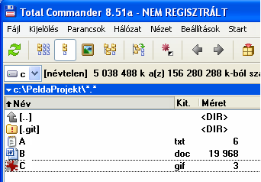
Git filozófiája
Miután feltelepítettük a Git-et és létrehoztuk az új projektkönyvtárunkat, létre tudjuk benne hozni a kezdetben üres lokális adatbázisunkat (egy .git nevű rejtett könyvtár, amibe kézzel később se szoktunk belenyúlni!). Ez azt jelenti, hogy ezután a Git-tel „monitorozzuk”, hogy mit csinálunk a projektkönyvtárunkban, mégpedig a következő módon:
elkezdünk a projektkönyvtárunkban dolgozni, majd ha úgy érezzük, hogy kész vagyunk egy logikai résszel, akkor készítünk egy pillanatfelvételt, vagy snapshot-ot. A snapshot-okból lesznek a verziók, vagy revision-ök, amelyek a .git rejtett könyvtárunk-ban lesznek időrendben egy faszerkezetben letárolva.
Fontos, hogy a Git-tel kapcsolatos kifejezéseket és a Git műveleteit (repository, commit, pull, push, stb.) sose szoktuk magyarra fordítani, mindig az angol megnevezéseivel használjuk!
version1
File A
File B
File C
Idővonal
Git prezentáció az előadáshoz

Slide 9
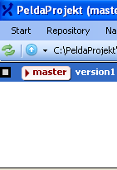
Git filozófiája
version1
File A
File B
File C
Idővonal
Verziók vagy más néven revision-ök
A projekt-munkakönyvtár (vagy más néven working directory) egy adott időpillanatáról készített, majd a commit műveletével (lásd később) lementett felvételek, más néven „snapshot”-ok.
Git prezentáció az előadáshoz

Slide 10
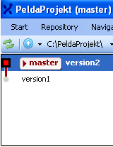

Git filozófiája
version1
version2
File A
A1
File B
B
File C
C1
Idővonal
Verziók vagy más néven revision-ök
A projekt-munkakönyvtár (vagy más néven working directory) egy adott időpillanatáról készített, majd a commit műveletével (lásd később) lementett felvételek, más néven „snapshot”-ok.
Git prezentáció az előadáshoz

Slide 11
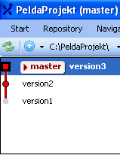

Git filozófiája
version1
version2
version3
File A
A1
A1
File B
B
B
File C
C1
C2
Idővonal
Verziók vagy más néven revision-ök
A projekt-munkakönyvtár (vagy más néven working directory) egy adott időpillanatáról készített, majd a commit műveletével (lásd később) lementett felvételek, más néven „snapshot”-ok.
Git prezentáció az előadáshoz

Slide 12
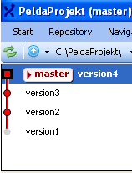
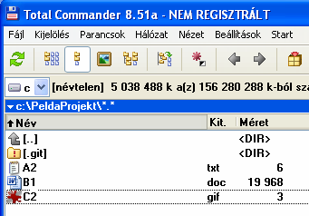
Git filozófiája
version1
version2
version3
version4
File A
A1
A1
A2
File B
B
B
B1
File C
C1
C2
C2
Idővonal
Verziók vagy más néven revision-ök
A projekt-munkakönyvtár (vagy más néven working directory) egy adott időpillanatáról készített, majd a commit műveletével (lásd később) lementett felvételek, más néven „snapshot”-ok.
Git prezentáció az előadáshoz

Slide 13
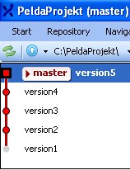
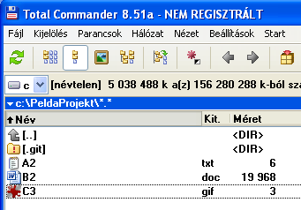
Git filozófiája
version1
version2
version3
version4
version5
File A
A1
A1
A2
A2
File B
B
B
B1
B2
File C
C1
C2
C2
C3
Idővonal
Verziók vagy más néven revision-ök
A projekt-munkakönyvtár (vagy más néven working directory) egy adott időpillanatáról készített, majd a commit műveletével (lásd később) lementett felvételek, más néven „snapshot”-ok.
Git prezentáció az előadáshoz

Slide 14
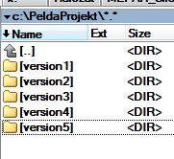
Git - lokális verziókezelésre is
version4
version5
A2
A2
B1
B2
C2
C3
Idővonal
A Git ezzel a filozófiájával lokális verziókezelésre is tökéletesen alkalmas, mivel nem kell annyi könyvtárat létrehoznunk, ahány verziója van. Az új verzióban csak azok a fájlsorok vannak elmentve, amelyek módosultak, a többi fájlról pedig csak egy hivatkozás van az előző verzióra (az ábrán ily módon csak egy szaggatott vonal van például a version5-nél az A2 fájlnál, mivel ott nem történt változás. A PeldaProjekt könyvtár (és benne az 5 lementett verzió) mérete így a Git verziókezelővel: A2+B2+C3+.git könyvtár méretét jelenti, ahol a .git könyvtár egy elhanyagolhatóan kicsi szám, míg a verziókezelő nélkül (jobb oldali ábra) az 5 verzió területe = version1+version2+…+version5 könyvtár mérete, ami kb. 4-5-ször akkora területet jelent.
(Bináris fájloknál (pl.: képfájlok) egy kicsit más a helyzet, de egy garbage collector, vagy egy tömörítés kiadása után (git gc parancs) ezek is gyakorlatilag elhanyagolható méretűek lesznek az újabb verziókban.
Másrészről viszont a tárolási mód miatt a .git könyvtár tele lesz referenciafájlokkal, így a PeldaProjekt másolása kis mérete ellenére is sokkal lassabb lehet, ha a lokális adatbázisunkat (.git könyvtár) is másolni szeretnénk!
Git prezentáció az előadáshoz

Slide 15
Git lokális projektkönyvtár szerkezete
(local) repository
Git (local) repository
(a helyi tároló)
Repository fogalma:
az adatbázis, amelyben a verziók vannak.
A lokális repository a helyi gépünkön, a projektkönyvtárunkban található lokális adatbázis (.git rejtett könyvtár tartalma)
A lokális projektkönyvtár 3 alapegysége
bejegyzés a .git könyvtárban
Working directory (A2, B1, C2 fájlok)
(munkakönyvtár)
Staging area
(a bejegyzett módosítások)
Megjegyzés: A .git egy rejtett fájl, láthatóvá tétele TotalCMD-ben a következő módon:
Beállítások-> Képernyő-> Rejtett fájlok megjelenítése
Git prezentáció az előadáshoz

Slide 16
Git lokális projektkönyvtár szerkezete working directory
Git (local) repository
(a helyi tároló)
Working directory
(más néven: working tree / working copy):
Azok a projektkönyvtárban és alkönyvtáraiban lévő aktuális fájlok, amelyekkel éppen dolgozunk
A lokális projektkönyvtár 3 alapegysége
bejegyzés a .git könyvtárban
Working directory (A2, B1, C2 fájlok)
(munkakönyvtár)
Staging area
(a bejegyzett módosítások)
Git prezentáció az előadáshoz

Slide 17
Git lokális projektkönyvtár szerkezete staging area
Git (local) repository
(a helyi tároló)
Staging area:
Azok a módosított fájlok, amelyekről snapshot-ot készítünk, azaz bejegyezzük az adott időpillanatokban lévő fájlok aktuális állapotát a repository-ba.
Ez a snapshot majd a commit műveleténél (lásd később) fog egy új verzióként/revision-ként elmentődni a lokális adatbázisunk git hash-fájába.
Megjegyzés:
Staging Area-ra leginkább azért van szükségünk, mert ha nem vagyunk kész egy aktuális résszel, de gyorsan ki kell javítanunk valamit egy másik verzióban, akkor, ha a staging area-ba teszem az aktuális állapotomat, átállok a másik verzióra, ott megcsinálom a módosításaimat, ameyeket rögtön commit-álom is. Ezután visszatérve az előző verzióra, ott tudom folytatni a munkámat, ahol abbahagytam.
Az Amend Commit művelettel azonban lényegében kiváltható ez a rész és sokkal egyszerűbb is a használata. Lásd később!
A lokális projektkönyvtár 3 alapegysége
bejegyzés a .git könyvtárban
Working directory (A2, B1, C2 fájlok)
(munkakönyvtár)
Staging area
(a bejegyzett módosítások)
Git prezentáció az előadáshoz

Slide 18
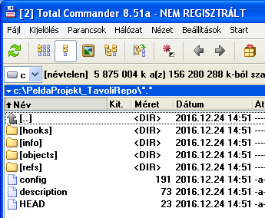
Git központi tárhely szerkezete remote repository
Központi tárhely
Repository fogalma:
Az adatbázis amelyben a verziók vannak
A központi tárhely (remote repository) lehet:
Egy fájlszerver (lásd jobbra) . Ilyenkor a lokális és központi repository között az online műveletek egy teljesen nyílt csatornán mennek.
Webszerver: Ez utóbbi esetben az online műveleteket vagy http kapcsolaton keresztül, vagy egy ssh kapcsolaton keresztül, titkosított csatornán keresztül végezhetjük. Létrehozhatjuk például a GitHUB-on a projekt központi tárhelyét akár publikus, akár privát projektként (ez utóbbi esetben fizetni kell érte), vagy valamelyik gépünkön létrehozhatunk egy saját GitLab szervert, amire feltehetjük.
git central/remote repository
Az alábbi ábrán egy fájlszerver típusú központi tárhely-et látunk, benne a remote repository tartalmával. Gyakorlatilag ugyanúgy épül fel, mit a lokális projektkönyvtárunkban található .git rejtett könyvtár, csak itt nem rejtett a könyvtár.
Git prezentáció az előadáshoz

Slide 19



Git műveletek
Git szerver:
Ahova create central repository-val a central / remote repository-t létrehozzuk.
Megjegyzés: nagy projekteknél több és egyúttal többféle távoli repository-ba is push-olhatunk
Online szinkronizálási műveletek:
Letöltési művelek:
  Pull (fetch, fetch all, fetch+merge fetch+rebase (utolsó kéttőből a fetch rész)
  Clone
Feltöltési műveletek: push
push
push
push
online letöltési műveletek
online letöltési műveletek
Offline, lokális műveletek:
commit, amend commit, checkout revision, stb.
create, checkout, create new, delete, rename
merge, revase, fast forward, reset, stb.
clone
offline
műveletek
offline
műveletek
offline
műveletek
Git prezentáció az előadáshoz

Slide 20
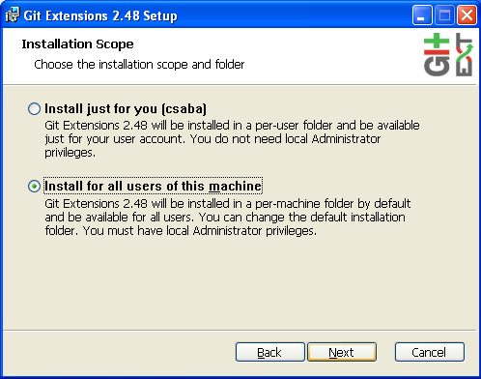
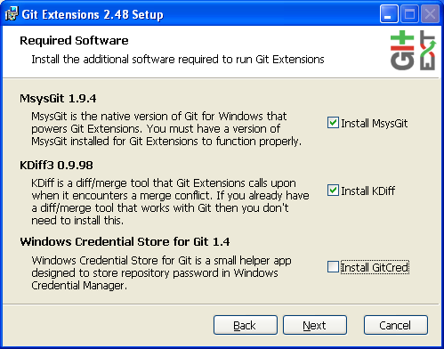
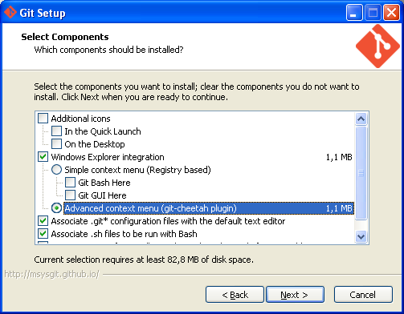
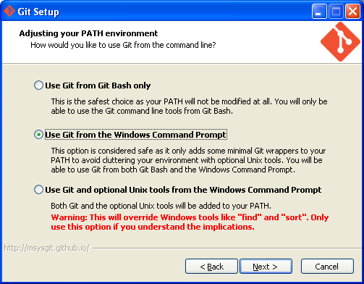
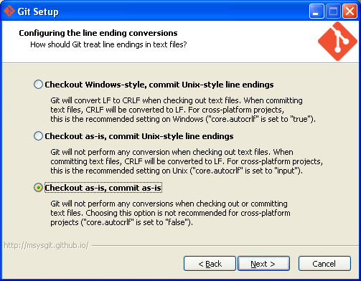
Telepítés
Windowsra:
MySysgit (Git for Windows):
Git-1.9.4-preview20140929.exe
KDiff3 (vagy más merge tool).
GitExtension legutolsó verziója:
(ez egy GUI) –
opcionálisan feltelepíti a MySysgit-et és KDiff3-at is (2. ábra)
GitExtensions-2.48-SetupComplete.msi
Figyeljünk a verziók és a Windows verziók közötti kompatibilitásokra.
Telepítés pontjai lépésről lépésre (többségüket utólag is be lehet állítani): a 4. ábrán azt állíthatjuk be, hogy a Windows Command Promptjából (cmd) futtathatjuk a Git parancsokat, vagy magából a GitExtension-ből, vagy máshonnan
Git prezentáció az előadáshoz

Slide 21
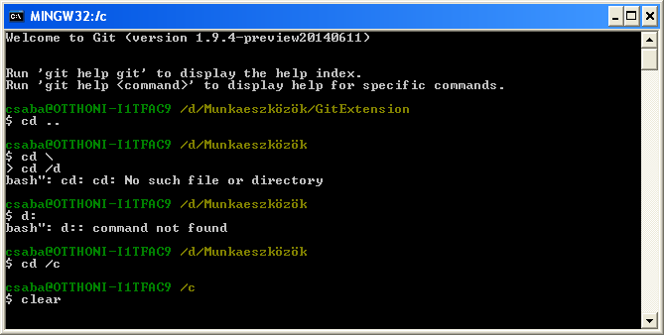

Git parancssorosan
Git Extension Browser-t elindítva:
Vagy, ha Windows Prompt-ot állítottunk be, akkor Start->Futtatás, majd írjuk be, hogy cmd
Nevet és e-mail címet a következőképp tudunk megadni:
(paramétereket érdemes idézőjelbe tenni)
Egy commit hash-nek elég az első 5 karakterét megadni
(vagy ami egyértelmű)
git config --global user.name „Csaba”
git config --global user.email „sz.csabessz@gmail.com”
git checkout 4de23398c1
Git prezentáció az előadáshoz

Slide 22
GIT VERZIÓKEZELÉS
II.
Lokális műveletek
Git prezentáció az előadáshoz

Slide 23
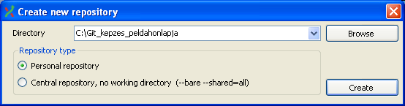
Create new repository
Új repository bejegyzése: Egy könyvtár „bejelentése” a Git számára, innentől kezdve tudjuk a könyvtár módosításait „history” - zni
Előfeltétel:
  A könyvtár ne legyen repo-zva
Ablakmegnyitás (kétféleképp)
  Indítsuk el a GitExtension-t majd Create New Repository
Az ablak tartalma:
  Directory: melyik legyen a repositorykönyvtár
  Repository type
    Central
    Personal (.git rejtett könyvtár)
Personal repository létrehozása egy egyszerű honlap szerkesztéséhez
Parancssorosan:
git init c:/Git_kepzes_peldahonlapja
vagy:
mkdir Git_kepzes_peldahonlapja
cd Git_kepzes_peldahonlapja
git init
Git prezentáció az előadáshoz

Slide 24
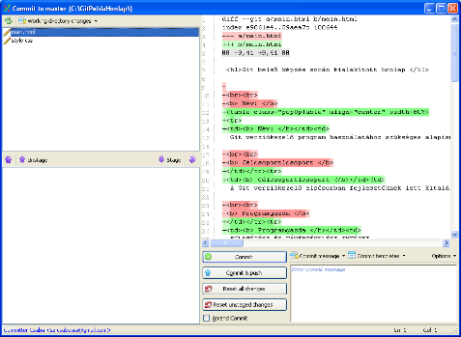

Commit
A Commit művelettel mentjük el a staging area aktuális tartalmát/snapshot-ját, ezzel a művelettel készítünk egy új revision-t.
Egy revision-höz a következő paraméterek tartoznak:
Egy 40 karakter hosszúságú hexadecimális karakterekből álló SHA-1 algoritmusú (Secure Hash Algorithm) hash-kód, ami teljesen egyedi, nemcsak az adott hash-fában, hanem a világegyetem összes git hash-fájában!
Egy általunk beírt szöveg, azaz Commit message.
A commit létrejöttének időpontja:
Az új revision Parent(s), azaz szülőrevisionja(i), amely(ek)-ből létrejött (lásd példasor)
Az új revision Children, azaz gyerekrevisionja(i), amelyek ebből a commit-ból fognak létrejönni. A commit során létrejött revision-nek még nincsenek gyerekrevision-jei, ezeket majd utólag fogjuk létrehozni (lásd példasor).
A commit folyományaként létrejött revision-ökből áll össze git repository hash-gráfja, vagy hash-fája, amelynek minden csomópontja egy-egy revision-t jelöl. Ha később a revision felkerül a central repository-ba, akkor ott is ugyanez lesz minden paramétere!
Megjegyzés:
Az informatikában az MD5 kódolás mellett az SHA-1 kódolást szokták a leggyakrabban használni
Git prezentáció az előadáshoz

Slide 25
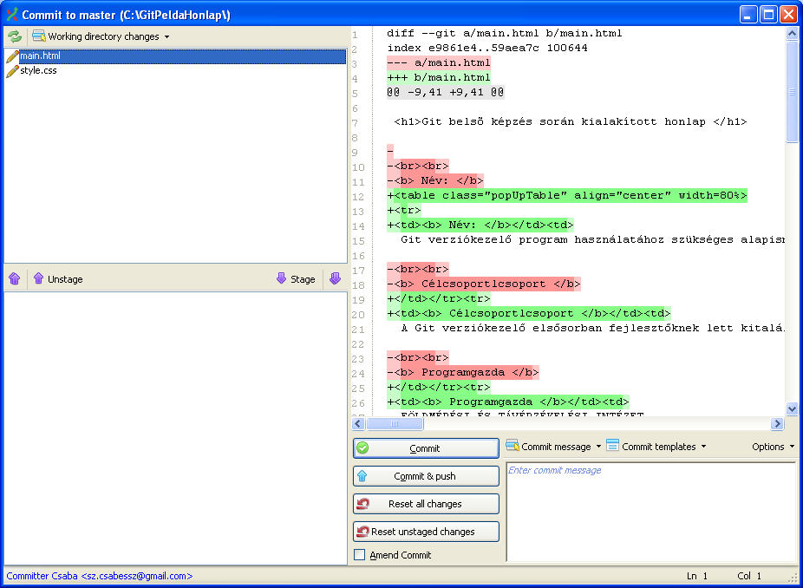
Commit
Working Directory Changes
Diffarea
Staging Area
(Index/Cache)
Commit message
Git prezentáció az előadáshoz

Slide 26
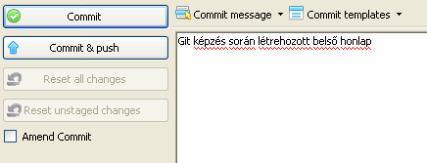

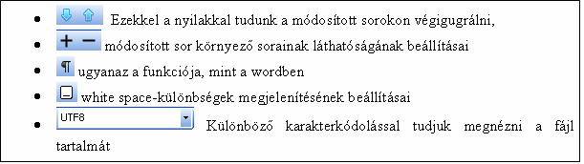
Commit
Working Directory Changes és Staging Area-ban lévő fájlok előtti szimbólumok jelentése:
A bal oldalon látható stage/unstage műveletekkel tudjuk a fájlokat a stash area-ba, azaz stage állapotba tenni és fordítva
Jobb oldalt lent tudjuk a staging area-ban lévő fájlokat commit-álni.
Commit-áláskor a következőket kell megadni:
Commit message (mi is megadhatjuk, vagy template-ekkel)
Reset all/unstaged changes: A working directory changes állapotban lévő, mind a nem bejegyzett, mind a staging area-ba bejegyzett fájlmódosítások törlése (u.az, mint a fájlra kattintva jobb gomb, majd reset file changes)
(Kijelölöm a fájl(oka)t, majd jobb gomb, majd Reset all/unstaged changes)
Módosítások, különbségek vizsgálata a diffarea-n:
Git prezentáció az előadáshoz

Slide 27
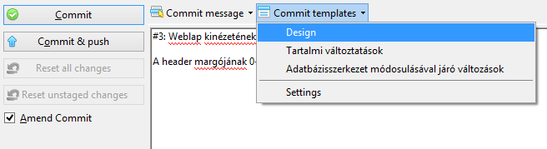
Amend Commit *
Az Amend Commit egy olyan commit művelet, amely során az éppen aktuális revision tartalmához (amire utoljára ráálltunk, azaz amire checkout-oltunk (lásd checkout művelete)) hozzátesszük a még eddig nem commitált bejegyzéseket, vagy egyszerűen csak módosítjuk a commit message szövegét, azaz az aktuális revision tartalmát, vagy commit message-ét frissíteni.
A háttérben ilyenkor valójában a régi revision-ünk helyett egy újat készít, egy új hash-kóddal., ezért egy olyan revision-ra ne alkalmazzuk, amelyet már push-oltunk (lásd később a push műveleténél) a központi repository-ba, mert csak bonyodalmakat okoz.
Viszont, ha nem push-oltuk a revision-t, akkor, ha a stage és commit műveletét gyakorlatilag csak egymás után, egyszerre használom, akkor olyan esetekben, amikor át kell állnom egy másik verzióra, úgy, hogy itt még nem vagyok teljesen kész, akkor az amend commit-tal kiválthatom a staging area fogalmát, mégpedig a következő műveletsorral:
commit,
átállok, azaz checkout-olok a másik verzióra (lásd checkout résznél)
megcsinálom benne a szükséges részt, majd commit
Visszaállok, azaz checkout-olok a szóban forgó verzióra (lásd checkout résznél)
befejezem az itteni módosításaimat, majd commit helyett amend commit-ot nyomok.
Git prezentáció az előadáshoz

Slide 28
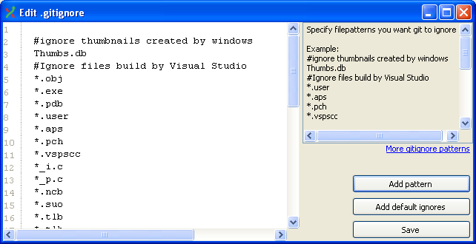
Edit GitIgnore *
Untracked/nem nyomon követett fájlok:
Helyi jelentőségű fájlok, amelyeket változtatásait nem akarom, hogy bekerüljenek a lokális adatbázisba (és így később a központi repo-ba )
(pl.: a Release/Debug-ba készült fordítást)
Repository-> Edit .gitIgnore
Ablak szerkezete:
Jobb oldalt a kihagyandó fájlok (kezdetben üres, az Add default ignores-ra nyomva automatikusan feltölti, de kézzel is állíthatjuk, sőt egész bonyolult reguláris kifejezéseket ishasználhatunk.
Save-vel mentünk.
A bal oldali szövegdobozban néhány sor jelentése:
Egy sorban, ha van # (nem feltétlenül az elején), az utána lévő szöveget nem veszi figyelembe (comment)
*.suo: a könyvtárban a sou kiterjesztésű fájl (ez a solution fájl .NET-ben)
*_i.c: _i-re végződő fájl, aminek a kiterjesztése .c
obj/: a repository könyvtárában, ha van egy obj könyvtár, akkor annak a tartalma
[Bb]in: a bin vagy Bin könyvtárakban lévő fájlok módosításai
Git prezentáció az előadáshoz

Slide 29
Working directory-ban lévő fájlok állapotuk szerint
Untracked
(nem nyomon követett)
Unmodified
(Nem változott, commitált állapot)
Modified
(módosított fájlváltozat)
Staged
(staging area-ban lévő fájlváltozat)
add the file (/directory)
Edit / create / delete file
Stage the file
remove the file
commit
Git prezentáció az előadáshoz

Slide 30
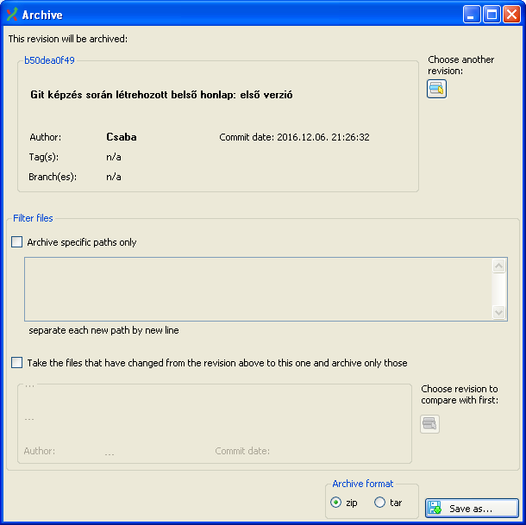
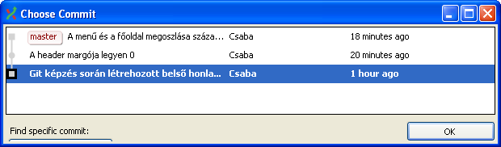
Archive revision *
Egy repository egy tetszőleges revision-tartalmának tartalmának lementése
Előfeltétel: nincs
Ráállva a gráfpontra, jobb gomb, majd archive revision
Ablak szerkezete:
  This revision will be archived résznél a commit hash-e és tulajdonságai
  Archive format: zip-pel, vagy tar tömörítéssel
Parancssorosan:
git archive --format=zip 0f4b3de506 –output „D:\archiveVersion.zip”
Git prezentáció az előadáshoz

Slide 31
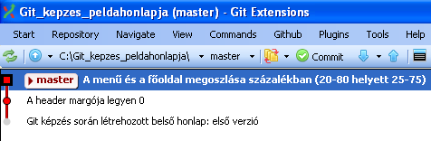
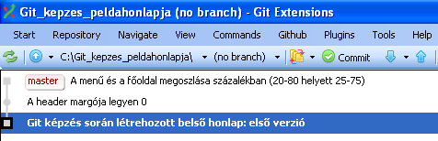
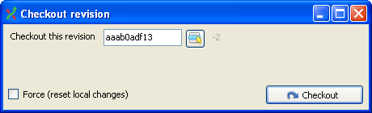
Checkout revision
Checkout revision:
átállás egy másik revision-ra (lásd később a példasort és a HEAD fogalmát)
A megadott revision-re állva jobb gomb, majd checkout revision
Az ablakban még meg tudjuk változtatni azt a revision-t amelyikre állni szeretnénk.
Checkout revision előtt
Checkout revision után
Parancssorosan:
git checkout aaab0adf13
Git prezentáció az előadáshoz

Slide 32
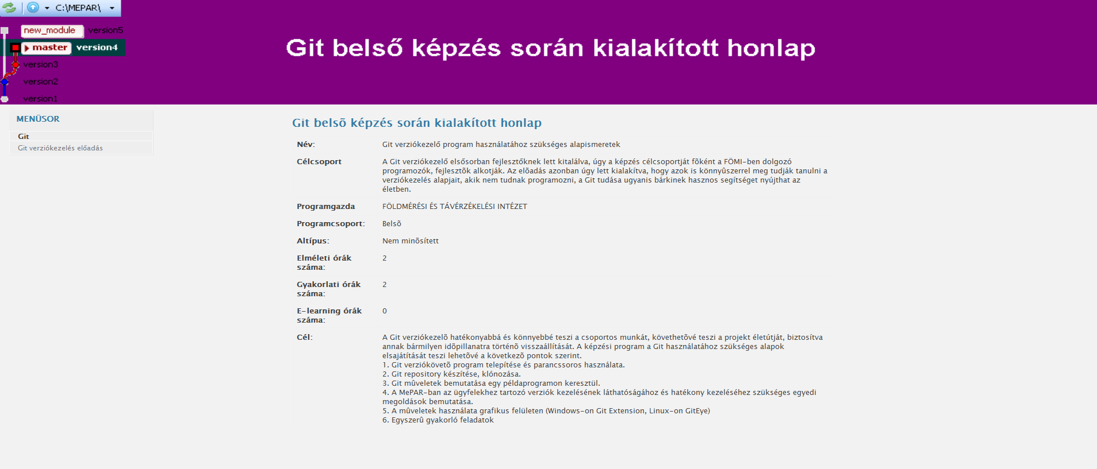
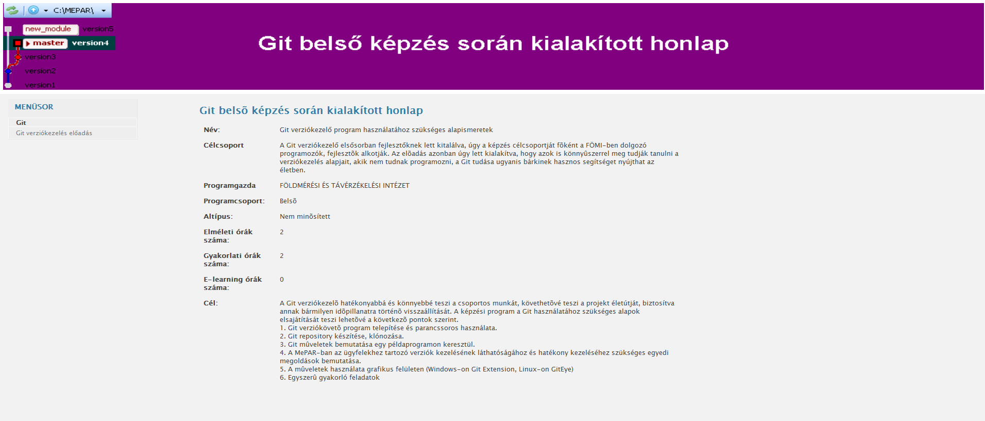
Checkout revision
Git prezentáció az előadáshoz

Slide 33
A branch-ek szerepe a Git-ben
idővonal
1. eset (csak 1 ág)
2. eset (2 ág)
A branch a fejlesztés egy ága, a repository-ban lévő hash-fa egy részfája. Ha minden fejlesztést elszeparálva, külön ágba tudok tenni, az nagyban megkönnyíti a munkát.
A default ág a master, ami minden projekt létrehozásakor automatikusan létrejön!
Tipikusan jó példa a branch-ek szükségességére, amikor az ArcMap 9.3-ról folyamatosan 1-2 hónap alatt kellett átállnunk az ArcMap 10.0-ra. Mivel a 10.0-hoz egy teljesen új osztálygyűjtemény tartozott, ezért teljesen át kellett írnunk a kódot, viszont a sok nem várt hiba miatt csak néhány ügyintézőhöz mertük feltenni az új, ArcMap 10.0-ra átírt programverziónkat. Ebből fakadóan viszont párhuzamosan mindkét programverzió futott élesben.
B/3
B/3
C/2
C/2
B/2
B/2
C/1
C/1
B/1
B/1
A/2
A/2
A/1
A/1
A: korábbi modul részfeladatai
B,C: két újabb párhuzamosan készített modul részfeladatai
Git prezentáció az előadáshoz

Slide 34
A branch-ek szerepe a Git-ben
idővonal
1. eset (csak 1 ág)
2. eset (2 ág)
Rájöttem, hogy törölni akarom a B/3 és B/2 módosításomat
B/3
B/3
C/2
C/2
B/2
B/2
C/1
C/1
B/1
B/1
A/2
A/2
A/1
A/1
A: korábbi modul részfeladatai
B,C: két újabb párhuzamosan készített modul részfeladatai
Git prezentáció az előadáshoz

Slide 35
A branch-ek szerepe a Git-ben
idővonal
1. eset (csak 1 ág)
2. eset (2 ág)
1. eset (csak 1 ág)
Rájöttem, hogy törölni akarom a B/3 és B/2 módosításomat
B/3
B/3
B/3
C/2
C/2
C/2
B/2
B/2
B/2
C/1
C/1
C/1
B/1
B/1
B/1
A/1
A/2
A/2
A/1
A/1
A/1
A: korábbi modul részfeladatai
B,C: két újabb párhuzamosan készített modul részfeladatai
Törlődnek a C/2 módosításai is!!!!
Git prezentáció az előadáshoz

Slide 36
A branch-ek szerepe a Git-ben
idővonal
1. eset (csak 1 ág)
2. eset (2 ág)
1. eset (csak 1 ág)
2. eset (2 ág)
Rájöttem, hogy törölni akarom a B/3 és B/2 módosításomat
B/3
B/3
B/3
B/3
C/2
C/2
C/2
C/2
B/2
B/2
B/2
B/2
C/1
C/1
C/1
C/1
B/1
B/1
B/1
B/1
A/1
A/1
A/2
A/2
A/1
A/1
A/1
A/1
A: korábbi modul részfeladatai
B, C: két újabb párhuzamosan készített modul részfeladatai
Törlődnek a C/2 módosításai is!!!!
A C/2 állapota megmaradnak
Git prezentáció az előadáshoz

Slide 37
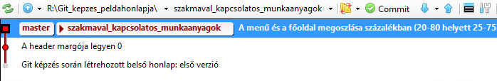

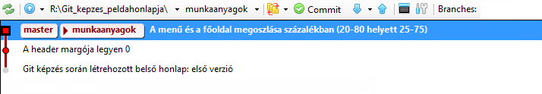
Rename branch
Ezzel változtatjuk meg egy ág nevét.
Kijelölt revision-re nyomva jobb gomb, majd a kiválasztott ágon rename branch.
Parancssorosan:
git branch –m szakmaval_kapcsolatos_munkaanyagok munkaanyagok
Rename branch előtt és után
Git prezentáció az előadáshoz

Slide 38
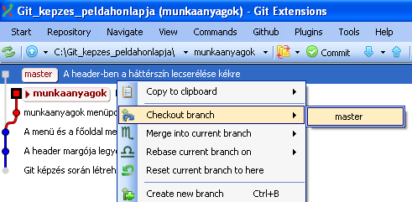
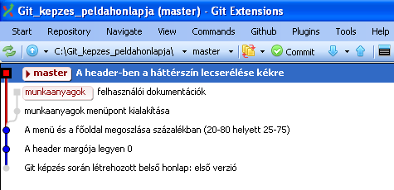
Checkout branch
Váltás egyik ágról a másikra (lásd később a lokális példasort és a HEAD fogalmát)
Megfelelő ág egy revision-jére kattintva jobb gomb majd checkout branch, ezután, ha több ág is van a megadott revision-ön, a megfelelő kiválasztása
Itt nem jön be külön ablak, egyből ráugrik
Parancssorosan:
git checkout –b master
Git checkout előtt és után: munkaanyagok ágról váltottunk a master ágra
Git prezentáció az előadáshoz

Slide 39
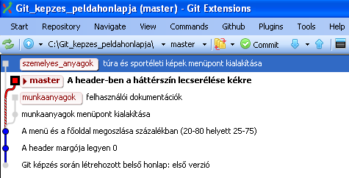
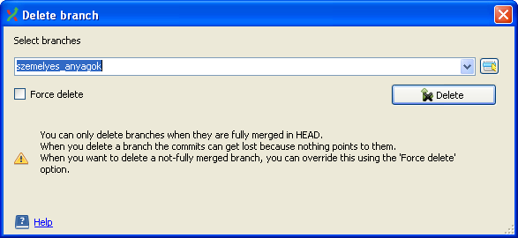
Delete branch
Előfeltétel: ne a törlendő ág legyen checkoutolva, különben inaktív lesz a funkció
A megadott ág tetszőleges revisionjére állva jobb gomb majd delete branch vagy Commands->Delete branch
Ha Commands->Delete branch-et választjuk, akkor az ablakban kiválasztjuk a törlendő ágat (ha többet is akarunk, a Select multiple branch ablakkal tudjuk), majd nyomjuk be a force delete funkciót, mert különben nem minden esetben töröl (lásd később a példáknál)
Parancssorosan:
Git branch –D szemelyes_anyagok
A FOMI_szemelyes_anyagok ág törlése előtt és után
Git prezentáció az előadáshoz

Slide 40
Jelmagyarázat a lokális műveletek diapéldasorához
Zöld téglalap-ban a revision-ök commit message-ei rövidítve (pl.: V1 a version1-et akarja jelenteni), mögöttük pedig a commit hash kódjának első néhány karaktere (amelyek az ábrákon a commit message-ben is benne vannak)
Kék téglalapban a branch-ekhez tartozó label-ek. A Branch a fejlesztés egy ága. A Git verziókezelőben egy mutató egy revision-ra (lásd részletesebben a következő diát)
Fekete téglalap-ban a HEAD tartalma, ami a legutolsó állapot, vagy amihez képest módosult a working directory tartalma. A HEAD egy speciális mutató, ami az éppen aktuális branch-re, vagy aktuális revision-re mutat, amire utoljára checkout-oltunk.
A vastagabb nyilak azok felé a revision-ök felé mutatnak, amelyeket a HEAD állapotán keresztül közvetlenül, vagy közvetetten elérhetőek az időben visszafelé haladva. Azok a revision-ök, amelyek ezekkel a vastag nyilakkal elérhetőek, közvetlenül, vagy közvetetten benne vannak a working tree-ben/working dir.-ban időben visszafelé haladva (version1 benne a a working tree-ben, erre épülve a version 2 is, stb.)
Halványzöld téglalapban lévő revision-ök nincsenek benne a HEAD fájában (nem érhetőek el a HEAD-ből a nyilak segítségével sem közvetlenül, sem közvetetten), és így az ezekben található módosítások tartalmai nincsenek benne a working tree-ben sem.
Ha egy V2 revision-re közvetlenül mutat V3 revision-ből egy nyíl (akár vastag, akár vékony), akkor azt mondjuk, hogy V2 a szülő vagy parentvision-ja V3-nak, V3 pedig a gyerek vagy childrevision-ja V2-nek. Egy revision-nek akárhány parentrevision-je (akár 0 is) és akárhány gyerekrevision-je (akár 0 is) lehet.
V1: 98ca9
master
HEAD
V2: 34ac2
V2: 34ac2
V3: f30ab
Git prezentáció az előadáshoz

Slide 41
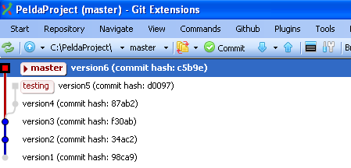
A branch fogalma
A master ág a V1,V2,V3,V6 verziókat jelenti
A HEAD, mivel a master-re mutat, ezért szintén a V1,V2,V3,V4, V6 verziókat jelenti. Ez azt is jelenti, hogy a working directory munkakönyvtárunkban is ezek a módosítások vannak benne (+ ezen kívül a saját módosításaink, amit még nem commit-áltunk be)
master
HEAD
V6: c2b9e
V1: 98ca9
V2: 34ac2
V3: f30ab
testing
V4: 87ab2
V5: d0079
Egy branch, vagy ág tulajdonképpen mindig az ágcímke mutatójával mutatott revision és annak a szülő/nagyszülő/… revision-jeit tartalmazza mindenféle oldalági „rokon” nélkül (vagyis csak a közvetlen ősöket). Ily módon egy ág tulajdonképpen a repository fájának egy részfáját jelenti!
A GitExtension-ben a színes revision-ök azt jelentik, hogy benne vannak a HEAD-címkével mutatott hash-fában (jelenleg a master ág) és a working directory-ban, a kiszürkített revision-ök pedig, hogy nincsenek benne. (a színesen belül a piros/kék, stb. színeknek nincs jelentőségük)
Git prezentáció az előadáshoz

Slide 42
A branch fogalma
A testing ág a V1,V2,V3,VV4,V5 verziókat jelenti, mivel közvetlenül vagy közvetve ezek a revision-ök érhetőek el a nyilak mentén (itt a testing ághoz tartozó revision-ök mutatói vannak kivastagítva)
master
HEAD
V6: c2b9e
V1: 98ca9
V2: 34ac2
V3: f30ab
testing
V4: 87ab2
V5: d0079
Egy branch, vagy ág tulajdonképpen mindig az ágcímke mutatójával mutatott revision és annak a szülő/nagyszülő/… revision-jeit tartalmazza mindenféle oldalági „rokon” nélkül (vagyis csak a közvetlen ősöket). Ily módon egy ág tulajdonképpen a repository fájának egy részfáját jelenti!
A GitExtension-ben a színes revision-ök azt jelentik, hogy benne vannak a HEAD-címkével mutatott hash-fában (jelenleg a master ág) és a working directory-ban, a kiszürkített revision-ök pedig, hogy nincsenek benne. (a színesen belül a piros/kék, stb. színeknek nincs jelentőségük)
Git prezentáció az előadáshoz

Slide 43
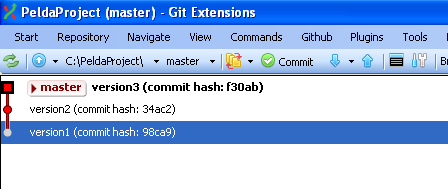
Lokális műveletek – példasor
Alapállapot
HEAD
master
V1: 98ca9
V2: 34ac2
V3: f30ab
Megjegyzések:
- Checkout előtt, ha lehet, mindig commitáljuk a módosításainkat!!!
- Ha a GitExtension-ben egy piros telített háromszög van az ágcímkén, az azt jelenti, hogy a HEAD erre az ágcímkére mutat (a fejlécben is ki van írva)
Git prezentáció az előadáshoz

Slide 44
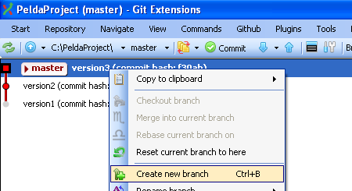
Lokális műveletek – példasor
Create new branch (1)
HEAD
master
V1: 98ca9
V2: 34ac2
V3: f30ab
Megjegyzések:
- Checkout előtt, ha lehet, mindig commitáljuk a módosításainkat!!!
- Ha a GitExtension-ben egy piros telített háromszög van az ágcímkén, az azt jelenti, hogy a HEAD erre az ágcímkére mutat (a fejlécben is ki van írva)
Git prezentáció az előadáshoz

Slide 45
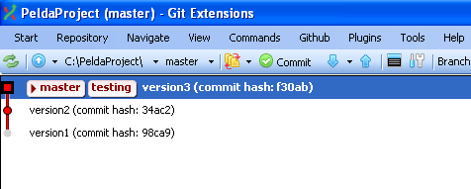
Lokális műveletek – példasor
Checkout revision (2)
HEAD
master
V1: 98ca9
V2: 34ac2
V3: f30ab
testing
Megjegyzések:
- Checkout előtt, ha lehet, mindig commitáljuk a módosításainkat!!!
- Ha a GitExtension-ben egy piros telített háromszög van az ágcímkén, az azt jelenti, hogy a HEAD erre az ágcímkére mutat (a fejlécben is ki van írva)
Git prezentáció az előadáshoz

Slide 46
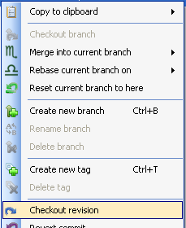
Lokális műveletek – példasor
Checkout revision (2)
HEAD
master
V1: 98ca9
V2: 34ac2
V3: f30ab
testing
Git prezentáció az előadáshoz

Slide 47
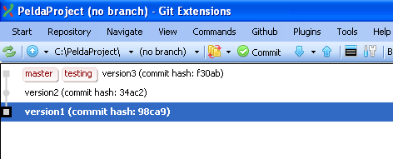
Lokális műveletek – példasor
Checkout revision (2)
HEAD
x
master
V1: 98ca9
V2: 34ac2
V3: f30ab
testing
Git prezentáció az előadáshoz

Slide 48
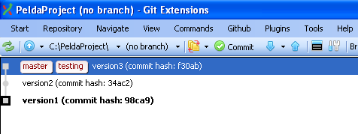
Lokális műveletek – példasor
Checkout revision (3)
HEAD
master
V1: 98ca9
V2: 34ac2
V3: f30ab
testing
Git prezentáció az előadáshoz

Slide 49
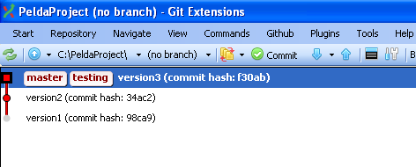
Lokális műveletek – példasor
Checkout revision (3)
x
HEAD
master
V1: 98ca9
V2: 34ac2
V3: f30ab
testing
Git prezentáció az előadáshoz

Slide 50
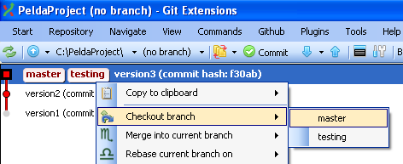
Lokális műveletek – példasor
Checkout revision (3)
HEAD
master
V1: 98ca9
V2: 34ac2
V3: f30ab
testing
Git prezentáció az előadáshoz

Slide 51
Lokális műveletek – példasor
Checkout branch (4)
HEAD
x
master
V1: 98ca9
V2: 34ac2
V3: f30ab
testing
Git prezentáció az előadáshoz

Slide 52

Lokális műveletek – példasor
Checkout branch (5)
HEAD
master
master
V1: 98ca9
V1: 98ca9
V2: 34ac2
V2: 34ac2
V3: f30ab
V3: f30ab
testing
Git prezentáció az előadáshoz

Slide 53
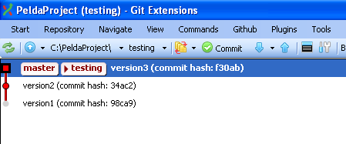
Lokális műveletek – példasor
Checkout branch (5)
HEAD
x
master
V1: 98ca9
V1: 98ca9
V2: 34ac2
V2: 34ac2
V3: f30ab
V3: f30ab
testing
Git prezentáció az előadáshoz

Slide 54
Lokális műveletek – példasor
Checkout branch (5)
master
V1: 98ca9
V1: 98ca9
V2: 34ac2
V2: 34ac2
V3: f30ab
V3: f30ab
testing
HEAD
Git prezentáció az előadáshoz

Slide 55
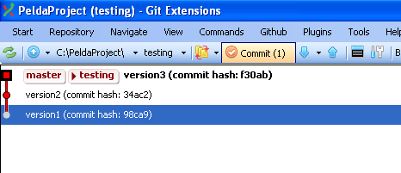
Lokális műveletek – példasor
Commit (6)
master
V1: 98ca9
V1: 98ca9
V2: 34ac2
V2: 34ac2
V3: f30ab
testing
HEAD
Git prezentáció az előadáshoz

Slide 56
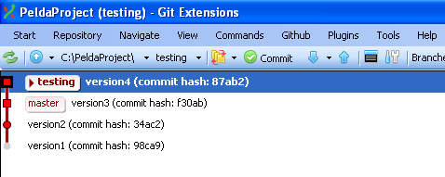
Lokális műveletek – példasor
Commit (6)
master
V1: 98ca9
V1: 98ca9
V2: 34ac2
V2: 34ac2
V3: f30ab
testing
V4: 87ab2
HEAD
Git prezentáció az előadáshoz

Slide 57
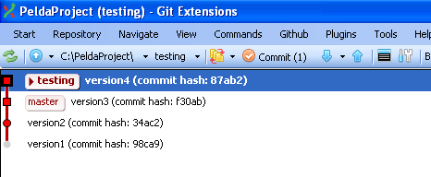
Lokális műveletek – példasor
Commit (7)
master
V1: 98ca9
V1: 98ca9
V2: 34ac2
V2: 34ac2
V3: f30ab
testing
V4: 87ab2
HEAD
Git prezentáció az előadáshoz

Slide 58

Lokális műveletek – példasor
Commit (7)
master
V1: 98ca9
V1: 98ca9
V2: 34ac2
V2: 34ac2
V3: f30ab
testing
x
x
V4: 87ab2
V5: d0079
HEAD
Git prezentáció az előadáshoz

Slide 59
Lokális műveletek – példasor
Commit (7)
master
V1: 98ca9
V1: 98ca9
V2: 34ac2
V2: 34ac2
V3: f30ab
testing
V4: 87ab2
V5: d0079
HEAD
Git prezentáció az előadáshoz

Slide 60
Lokális műveletek – példasor
Commit (7) - rendezés
master
V1: 98ca9
V1: 98ca9
V2: 34ac2
V2: 34ac2
V3: f30ab
V4: 87ab2
V5: d0079
testing
HEAD
Git prezentáció az előadáshoz

Slide 61

Lokális műveletek – példasor
Checkout branch (8)
master
V1: 98ca9
V1: 98ca9
V2: 34ac2
V2: 34ac2
V3: f30ab
V4: 87ab2
V5: d0079
testing
HEAD
Git prezentáció az előadáshoz

Slide 62

Lokális műveletek – példasor
Checkout branch (8)
master
V1: 98ca9
V2: 34ac2
V3: f30ab
V4: 87ab2
V4: 87ab2
V5: d0079
testing
x
HEAD
Git prezentáció az előadáshoz

Slide 63
Lokális műveletek – példasor
Checkout branch (8) - rendezés
HEAD
master
V1: 98ca9
V2: 34ac2
V3: f30ab
V4: 87ab2
V5: d0079
testing
Git prezentáció az előadáshoz

Slide 64

Lokális műveletek – példasor
Commit (9)
HEAD
master
V1: 98ca9
V2: 34ac2
V3: f30ab
V4: 87ab2
V5: d0079
testing
Git prezentáció az előadáshoz

Slide 65
Lokális műveletek – példasor
Commit (9)
HEAD
master
V6: c2b9e
x
V1: 98ca9
V2: 34ac2
V3: f30ab
V4: 87ab2
V5: d0079
testing
Git prezentáció az előadáshoz

Slide 66
Lokális műveletek – példasor
Commit (9) - rendezés
master
HEAD
V6: c2b9e
V1: 98ca9
V2: 34ac2
V3: f30ab
V4: 87ab2
V5: d0079
testing
Git prezentáció az előadáshoz

Slide 67
Lokális műveletek – példasor
Delete branch (10)
master
HEAD
V6: c2b9e
V1: 98ca9
V2: 34ac2
V3: f30ab
V4: 87ab2
V5: d0079
testing
A master ágat nem tudjuk törölni, mert erre mutat a HEAD. Ha ezt szeretnénk törölni, előbb át kell checkout-olnunk a testing ágra, vagy egy revision-re.
Git prezentáció az előadáshoz

Slide 68

Lokális műveletek – példasor
Delete branch (10)
master
HEAD
V6: c2b9e
V1: 98ca9
V2: 34ac2
V3: f30ab
V4: 87ab2
V5: d0079
testing
Töröljük a testing ágat!
Git prezentáció az előadáshoz

Slide 69

Lokális műveletek – példasor
Delete branch (10)
master
HEAD
V6: c2b9e
V1: 98ca9
V2: 34ac2
V3: f30ab
V4: 87ab2
V5: d0079
x
testing
Töröljük a testing ágat!
Git prezentáció az előadáshoz

Slide 70
Lokális műveletek – példasor
Delete branch (10)
master
HEAD
V6: c2b9e
V1: 98ca9
V2: 34ac2
V3: f30ab
V4: 87ab2
V5: d0079
Mivel többé nem mutat semmilyen címke a V4 és V5 revision-ökre (sem helyi címke, sem távoli ágcímke (lásd push és pull művelete után), sem tag (lásd tag-eknél), így, ha törléskor a force opciót is bepipáljuk, akkor ezek a revision-ök is törölve lesznek. Ha nincs bejelölve, akkor pedig nem enged törölni! (lásd a végén a force diát)
Git prezentáció az előadáshoz

Slide 71
Lokális műveletek – példasor
Delete branch (10)
master
HEAD
V6: c2b9e
V1: 98ca9
V2: 34ac2
V3: f30ab
Git prezentáció az előadáshoz

Slide 72
Lokális műveletek – példasor
Delete branch (10) - rendezés
HEAD
master
V1: 98ca9
V2: 34ac2
V3: f30ab
V6: c2b9e
Git prezentáció az előadáshoz

Slide 73
Elemi lokális tevékenységek
(offline műveletek)
Working directory (munkakönyvtár)
Staging area (index/cache)
.git directory (git könyvtár helyi tároló)
Lásd a checkout-os diákat és a Git projektkönyvtár szerkezete c. diát
Checkout head (checkout revision, checkout branch stb.
stage/add files
commit
commit -a
Git prezentáció az előadáshoz

Slide 74
Elemi lokális tevékenységek
(offline műveletek)
Working directory (munkakönyvtár)
Staging area (index/cache)
.git directory (git könyvtár helyi tároló)
Checkout head (checkout revision, checkout branch, stb.
stage/add files
commit
Lásd a commit-os diákat és a Git projektkönyvtár szerkezete c. diát
commit -a
Git prezentáció az előadáshoz

Slide 75



Reset branch
Reset current branch esetén az utjára checkout-olt aktuális branch címkéjének mutatóját átállítom egy általam megadott revision-re.
A példában a Working directory tartalma 3 fájlban különbözik a testing (azaz jelen esetben a HEAD) tartalmától.
Ha nem lenne különbség, azaz a reset branch művelet előtt commitálunk, akkor mindegy, hogy hard, soft, vagy reset-re nyomunk!
A következő példában a tesing branch-et akarom a V6 revision-re átállítani
Git prezentáció az előadáshoz

Slide 76
Reset branch - reset előtti állapot (előző példa alapján)
master
Master:
c2b9e állapot fájljai (version5)
v6:c2b9e
HEAD \ Testing:
d0079 állapot fájljai (version4)
…
V3: f30ab
…
V5: d0079
Working dir. changes:
3 fájlmódosítás
Working directory: X állapot
d0079 állapot fájl-jai (mivel a HEAD erre a revision-re mutató testing ágra mutat)
+ az azóta eltelt módosítások (3 fájlmódosítás)
testing
Working Directory Changes:
X állapot és V5 állapot különbséghalmaza.
Két része van:
Nem commitált bejegyzések
(2 fájlmódosítás)
Staging area
(1 fájlmódosítás)
HEAD
Megjegyzés:
Az állapotokat úgy érdemes a megérthetőség szempontjából vizsgálni, mintha halmazműveletekről beszélnénk. A halmaz egy eleme a fájlnak egy sorát jelenti!
Working dir. changes = modified files + staged files
Git prezentáció az előadáshoz

Slide 77
Reset branch - hard reset reset working dir. and index
master
Master:
c2b9e állapot fájljai (version5)
v6: c2b9e
HEAD \ Testing:
c2b9e állapot fájljai (version5)
V3: f30ab
…
V5: d0079
Working dir. changes:
ÜRES
Working directory: ÜRES!
x
testing
HEAD
Git prezentáció az előadáshoz

Slide 78
Reset branch - mixed reset leave working dir. untouched, reset index
master
Master:
c2b9e állapot fájljai (version5)
V6 :c2b9e
HEAD \ Testing:
c2b9e állapot fájljai (version5)
V3: f30ab
…
Working dir. changes:
X – V6
V5: d0079
Working directory: X állapot, azaz NEM MÓDOSUL A TARTALMA A RESET ELŐTTI ÁLLAPOTHOZ KÉPEST!
x
testing
Working Directory Changes:
X állapot és V6 állapot különbséghalmaza.
(X – V6)
Két része van:
Nem commitált bejegyzések
Staging area:
ÜRES LESZ!
HEAD
Git prezentáció az előadáshoz

Slide 79
Reset branch - mixed reset leave working dir. untouched, reset index
master
Master:
c2b9e állapot fájljai (version5)
v6: c2b9e
HEAD \ Testing:
c2b9e állapot fájljai (version5)
V3: f30ab
…
Working dir. changes:
X – V6
V5: d0079
Working directory: X állapot, azaz NEM MÓDOSUL A TARTALMA A RESET ELŐTTI ÁLLAPOTHOZ KÉPEST!
x
testing
Working Directory Changes:
X állapot és V6 állapot különbséghalmaza.
(X – V6)
Két része van:
Nem commitált bejegyzések
Staging area:
reset előtti állapotban lévő staging area-ban lévő fájlváltozatok közül azok, amelyek nincsenek benne a v6-ban.
HEAD
Git prezentáció az előadáshoz

Slide 80
Reset branch hatása
Megjegyzés:
Ahogy ez a korábbi példáknál is említve volt, a Reset, Checkout, vagy bármilyen Git művelet után az(ok)ra a revision(ök)re, amely(ek)re nem mutat közvetlenül, vagy közvetetten:
lokális branchcímke
remote branchcímke (lásd push és pull művelet után távoli ágcímkék-nél)
tag (lásd később)
vagyis nem lehet egy címkétől közvetlenül, vagy közvetetten nyilak mentén eljutni hozzá (jelen esetben a d0079 revision), menthetetlenül törlődni fognak!
Természetesen, ha a resetnél a soft, vagy mixed opciót választjuk, akkor a V5 állapot V6-ben nem lévő része mind bekerül a nem commitált fájlok közé
master
v6: c2b9e
V3: f30ab
…
V5: d0079
testing
HEAD
Git prezentáció az előadáshoz

Slide 81
Reset branch hatása
Megjegyzés:
Ahogy ez a korábbi példáknál is említve volt, a Reset, Checkout, vagy bármilyen Git művelet után az(ok)ra a revision(ök)re, amely(ek)re nem mutat közvetlenül, vagy közvetetten:
lokális branchcímke
remote branchcímke (lásd push és pull művelet utáni origin ágcímkék-nél)
tag (lásd később)
vagyis nem lehet egy címkétől közvetlenül, vagy közvetetten nyilak mentén eljutni hozzá (jelen esetben a 87ab2 revision), menthetetlenül törlődni fognak!
Természetesen, ha a resetnél a soft, vagy mixed opciót választjuk, akkor a V5 állapot V6-ben nem lévő része mind bekerül a nem commitált fájlok közé
Nyilván, ha a V5 állapotra más ág is mutat, akkor nem fog a revision elveszni, viszont azért maradt az ábrán a színe áttetsző, mert a HEAD-en keresztül nem elérhető!
master
v6: c2b9e
V3: f30ab
…
V5: d0079
tesing2
testing
HEAD
Git prezentáció az előadáshoz

Slide 82
Reset branch / Revert commit **
Előfordulhat olyan eset is, hogy nem akarjuk az egész branch-et törölni, csupán az utolsó néhány revision-t szeretnénk törölni, egybevonni, vagy pedig a megadott branch aktuális állapotának egy másik branch bizonyos revision-jét szeretném megadni. Ilyenkor is nagyon hasznos funkció a reset branch. A megadott revision-re állva jobb gomb, majd nyomjunk a reset branch pontra.
Az első pontot addig lehet használni, amíg nem push-oltunk. Utána inkább kézzel, egy új commit-ban állítsuk vissza az eredeti commit-ot. Ilyenkor használhatjuk inkább a revert commit-ot (a revertálandó revision-re ráállva jobb gomb, majd revert commit, ezzel a revision-módosítás diff-jének negligáltját commitáljuk, de nem tanácsos a használata. Főleg akkor nem, ha merge commit-ot akarunk revert-álni!!)
Git prezentáció az előadáshoz

Slide 83

Merge 1
Amikor egy modullal készen vagyunk és vissza akarjuk vezeti a főágba, akkor azt mondjuk, hogy merge-eljük az adott modul ágát a főágba. Mindig egy ágba tudunk csak merge-ölni (amire a HEAD mutat), de egyszerre több ágat is merge-ölhetek
Ha vannak nem kommitált fájljaink, akkor azokat előbb kommitoljuk egy új revision-be, majd álljunk arra az ágra, amelyikbe merge-ölni szeretnénk. Eztán Commands->Merge, majd a jobb oldalt lévő ablak jön be.
Az ablak szerkezete:
  Current branch: az az ág, ahol épp állunk (ha no branch, nem fog merge-ölni)
  Merge with: a legördülő menüből kiválaszthatjuk, hogy mit akarunk merge-ölni. (ha több ágat is merge-ölni szeretnénk, a gombbal Select multiple branch ablak behozása)
  Ha a Don’t commit-ot bepipáljuk, akkor nem jön létre automatikusan a g commit, hanem a két ágban módosult file-ok a commit-nál a working directory changes-ben jelennek meg modified files-ként, azaz nekünk kell kézzel kommitálni
Parancssorosan: álljunk rá a master legutolsó revision-jére, majd:
git merge munkaanyagok
vagy
git merge –no-commit munkaanyagok
Git prezentáció az előadáshoz

Slide 84

Merge 2
Merge branches ablak
A g a merge által létrehozott új revision lesz, amely az f és az e –ben történt változások uniója. A hash-fa szerkezete szempontjából mindegy, hogy mit mibe merge-ölünk, de ha a FOMI_munkaanyagok távoli ágat a jelenlegi master-be merge-eljük, a master ágcímke a g commit-ra fog mutatni, azaz benne lesz a FOMI_munkaanyagok ág f,e commit-ja is, de a FOMI_munkaanyagok ág mutatója továbbra is az f revision-re fog mutatni, azaz nem lesz benne a master ágban elkészített c és d revision-módosítások. Merge nyilas példát lásd a Pull: fetch+merge diáknál a merge résznél
Parancssorosan: álljunk rá a master legutolsó revision-jére, majd:
git merge munkaanyagok
vagy
git merge –no-commit munkaanyagok
Git prezentáció az előadáshoz

Slide 85

Fast forward *
Fast Forward opció:
Ha a master-ben nem történt módosítás a FOMI_munkaanyagok kiágaztatása óta, és ha ez az opció van bejelölve, akkor nem jön létre merge commit (g revision), hanem csak az ág címkéjének mutatója állítódik át (lásd a példát két diával hátrébb). Ha mindkét ágban történt módosítás, akkor viszont mindegy, hogy melyik pontot választjuk ki.
Parancssorosan: álljunk rá a master legutolsó revision-jére, majd:
git merge munkaanyagok
vagy
git merge –no-commit munkaanyagok
Git prezentáció az előadáshoz

Slide 86

Rebase *
A rebase ugyanaz, mint a Merge, annyi különbséggel, hogy a két ág gráfpontjait összefésüljük
Commands->Rebase, majd bejön az ablak
Itt, ha a Show options ablakot benyomjuk, akkor több mindent is be tudunk állítani benne (ugyanúgy, ahogy a merge-nél), de ezt nem szoktuk használni
Megjegyzés:
merge és rebase esetén mindig csak az aktuális branch-be végezzük a módosítást (ha a HEAD-del csak revision-ön állunk, akkor az aktuális revision-be), vagyis a merge-elendő/rebase-elendő ág címkéje nem változik!
Ha valamit önmagába merge-ölök/rebase-elek, akkor logikusan nem történik semmi!
Az ábrán a c éd d revision tartalma rebase után lényegében megmarad, de van, hogy új commit hash-kód jön létre (többnyire, ha konfliktus jön létre)
Az ablak szerkezeténél current branch rebase on sorrendben ugyanazokat jelenti, mint a merge-nél a current branch, merge with
Git prezentáció az előadáshoz

Slide 87



Merge / Rebase / Fast forward
munkaanyagok ág merge-ölése a masterbe
Kiinduló állapot
Merge utáni állapot
Fast-forward utáni állapot:
Git Extension-ben ebben az esetben az alábbi 3 opció ugyanazt jelenti:
merge utáni állapot fast-forward opcióval
rebase utáni állapot
A master ágcímke mutatóját egy előre pörgetett reset current branch művelettel a „MEPAR: raszterkatalógus dokumentumai” commit message-el ellátott revision-re állítjuk (vagyis oda, ahol a FOMI_munkaanyagok ágcímke is mutat)
Git prezentáció az előadáshoz

Slide 88



Merge / Rebase
munkaanyagok ág merge-ölése a masterbe, ha mindkét ágban történt módosítás, azután, hogy a munkaanyagok ág kiágazott a masterből
Merge/Rebase előtti állapot
Merge utáni állapot (itt mindegy, hogy be van-e
nyomva a FastForward állapot)
Megjegyzés: Ha merge-elés után vissza akarjuk állítani az előző állapotot, akkor itt a master-t kell „A headerben a háttérszín lecserélése kékre” commit message-el ellátott commitra resetelnünk.
Rebase utáni állapot
Git prezentáció az előadáshoz

Slide 89

Merge conflicts 1
Merge konfliktus akkor lép fel, ha
  Két (több) különböző ágban ugyanannak a fájlnak ugyanazon sorában módosítottunk, majd ezt a két (/több) ágat merge-elni szeretnénk.
  Ha az egyik ágban töröltük a fájlt, a másikban pedig módosítottuk, majd ezt a két (több) ágat merge-elni szeretnénk.
  Ilyen esetekben a merge-ölés során a jobb oldalon látható ablak jön fel.
Ablak szerkezete
  Filename: itt sorolja fel azokat a fájlokat, amelyekben konfliktus lépett fel.
  Local/Base/Remote label-ek: lásd következő ábra
  Abort merge: visszatérhetünk a fájl eredeti, lokális águnkban lévő (local) állapotára, mintha a műveletet nem is hajtottuk volna végre
  Merge/Open KDiff: a kijelölt file típusának megfelelően a kijelölt file-t merge-öli, ha feltelepítettük a kdiff3-at, akkor leginkább azzal, vagy a Start mergetool gomb-ra nyomva a megfelelő feltelepített merge-tool-al, ami tudja a megadott fájlformátumot kezelni
Git prezentáció az előadáshoz

Slide 90

Merge conflicts 2
Ha a merge-ölési konfliktus-típusnál a fenti 2. eset jön elő (az egyik ágban töröltük, a másikban pedig módosítottuk a sort), akkor a Merge vagy az Open in KDiff3 gombra való kattintás után megkérdi, hogy melyik ágverzió maradjon
ours: ahova merge-ölünk,
theirs: amit mergeölünk,
base: utolsó állapot, amikor még mind2-ben u.az volt
(itt a delete azt jelenti, hogy úgy módosítottuk a fájlt, hogy letöröltük, azaz itt azt szeretnék, hogy a törlés módosítása maradjon meg, vagyis töröljük ki a fájlt.
Megjegyzés:
Dokumentum, és bináris fájlok esetén nem lesz diff-ünk, a KDiff3-al nem fogjuk látni a különbségeket, ilyenkor a fájlformátumnak megfelelő merge-tool-okat is fel kell telepítenünk ahhoz, hogy ezekben a fájlokban is meg tudjuk vizsgálni a különbségeket!
Ha Notepad++-al dolgozunk, akkor érdemes az UTF8 without Boom kódolást beállítani, mielőtt szerkesztjük a szöveget!
Git prezentáció az előadáshoz

Slide 91






Merge conflicts 3
Ha mindkét helyen módosították a fájlt, akkor a Git elindítja a KDiff-et. A példában ha ráállunk a master ágra és próbáljuk merge-ölni a FOMI_munkaanyagok ággal, akkor Merge Conflict-ot kapunk a menu.html fájlban. Erre rányomva bejön egy ablak, ami jelzi, hogy 3 konfliktus volt a fájl-ban, 2-t automatikusan megoldott a Git (mert ezekben a sorokban vagy csak az egyik fájlban történt módosítás, vagy mindkettőben ugyanaz lett a módosítás végeredménye), 1-el pedig nem tudta, hogy mit csináljon, mivel abban a sorban mindkét fájlban módosítás történt, így ezt nekünk kell kézzel megoldanunk.
Az ablakot leokézva a következő dián lévő KDiff3-as ablak jön be:
Git prezentáció az előadáshoz

Slide 92

Merge conflicts 4
Git prezentáció az előadáshoz

Slide 93
Merge Conflict – leírás 1
Az ablakban összesen 3 részablakot látunk, felül 3-at, lent 1-et.
Az ablakok jelentése a következő
A – Base (bal felső): A fájlnak az az utolsó commit-ált állapota, amelyik állapotban a personal repository-nkban és a central repository-ban / lokális merge-nél a másik personal repositorys águnkban még ugyanaz volt a fájl.
B – Local (bal középső): A fájlnak personal repositorynkban jelen lévő, abban az ágban lévő változata, ahova merge-öltünk.
C – Remote (jobb fölső): A fájlnak a central repository-ban/ lokális merge-nél a másik ágban jelen lévő változata.
D – Output (alsó ablak): Az éppen szerkesztendő új fájl, ami a mostani commit gráfpontunkhoz készül.
Néha lehet olyan, hogy felül a BASE ablak hiányzik, például amikor a fájlt mindkét ágban az új ág kiágaztatása után hoztuk létre, csak más-más tartalommal (vagy két egymástól eddig független orphan branch-et merge-ölünk)
Azokban a sorokban, ahol csak az egyik ágban módosult a fájl, automatikusan az új változtatott sorokat teszi bele, sosem a base-t.
Git prezentáció az előadáshoz

Slide 94
Merge Conflict – leírás 1
Amelyik sor mindkét ágban különbözik a BASE-től (és egymástól is), mindig ott vannak merge-ölési konfliktusok (a D ablakban <Merge conflict> -al jelezve a kérdéses sorokat). Ilyenkor szükséges merge-ölnünk, amelyhez szükségünk lesz a KDiff eszköztár legalapvetőbb funkcióira (lásd 2 ábrával ezelőtt):
Ez az ablak mindig akkor jön fel, ha vannak a fájlban merge conflictus-ok. A merge conflictus-ok mindig egymás után a megadott sorokban vannak. A KDiff-ben mindig egy megadott soron állva tudjuk kiválasztani az A,B,C gombokkal, hogy a sor melyik verzióját is tegyük bele az output fájlba (D ablak). Ha többet is be akarunk tenni, akkor többet is lenyomhatunk. Ekkor a lenyomás sorrendjében teszi be a sorokat az output fájlba. De természetesen kézzel is írhatunk bele.
Megjegyzés: A Git meglepően okosan merge-öl, például, ha az egyik fájlban ütöttünk egy Entert, akkor ezután a fájlsorok teljesen el fognak csúszni egymástól a két féjlváltozatban, hiába nincs utána módosítás. A Git mégis felismeri, hogy csak egy Entert ütöttünk le és elcsúsztatva vizsgálja tovább a fájlokat!
Git prezentáció az előadáshoz

Slide 95
Összetett lokális műveletek
(offline műveletek)
Working directory (munkakönyvtár)
.git directory (git könyvtár helyi tároló)
merge/rebase
merge commit miatt a .git könyvtárban a hash-ágszerkezet is változik + annak az ágcímkéje, ahova merge-ölök
Fast forward esetén a .git könyvtárban csak az ágcímke mutatója változik, ahova merge-ölök
Rebase esetén a hash-ágszerkezet is változik és így annak az ágcímkéje is, ahova merge-ölök
Git prezentáció az előadáshoz

Slide 96
Cherry Pick Commit **
idővonal
B-ág
(ezen állok)
C-ág
A cherry pick commit egy olyan, speciális commit művelet, amely során létrejött új revision tartalma (és opcionálisan a commit message is) a művelet elején egy általunk kiválasztott revision tartalmával és opcionálisan commit message-ével lesz megegyező (a commit hash és a parents és childern revision-ök viszont nyilván mások lesznek). Lényegében egy revision tartalmának másolata (klónja), a hash-fa egy másik pontjára.
A branch-ek szerepe diasorozatban leírt ArcMap 9.3 és ArcMap 10.0 verziók közti különbségekből fakadó bonyodalmak a Cherry Pick műveletére szintén jó példát adnak. Mivel az ArcMap 9.3 és 10.0 nem voltak egymással kompatibilisek és az ArcMap 10.0-hoz egy teljesen új osztálygyűjteményt adtak ki, így nekünk is teljesen át kellett írni a kódot. A sok hibalehetőség miatt viszont kezdetben csak néhány ügyintézőhöz mertük feltenni az új verziót. Mivel ily módon pár hónapig párhuzamosan működött élesben mindkét verzió, ezért néhány kisebb modult mindkét ágban le kellett volna fejlesztenünk. Ezekben az esetekben a cherry pick commit művelete nagyon hasznosnak bizonyult.
B/3
C/2
B/2
C/1
B/1
A/2
A/1

Slide 97
Cherry Pick Commit **
idővonal
B-ág
(ezen állok)
C-ág
Nem szeretném az egész C ág tartalmát merge-ölni a B ágba, csak a C/1 revision tartalmát szeretném a B ágba áttenni
B/3
C/2
B/2
C/1
B/1
A/2
A/1

Slide 98
Cherry Pick Commit **
idővonal
B-ág
(ezen állok)
C-ág
B-ág
(ezen állok)
C-ág
Nem szeretném az egész C ág tartalmát merge-ölni a B ágba, csak a C/1 revision tartalmát szeretném a B ágba áttenni
C/1
másolata
B/3
B/3
C/2
C/2
B/2
B/2
C/1
C/1
B/1
B/1
A/2
A/2
A/1
A/1

Slide 99



Cherry Pick Commit **
Revision átmásolása egy másik ágba
Álljunk rá arra a revision-re (gráfpontra), amelyre egy új gyerek-revision-ként át szeretnénk vezetni egy commit-ot, majd jobb gomb -> cherry pick / Commands->Cherry Pick
A megjelenő ablak szerkezete:
  Choose Another Revision: a cherry pick-elendő revision kiválasztása az újonnan bejövő ablakban
  Cherry Pick this commit-nál látjuk annak a commit-nak (gráfpontnak) a sorozatszámát, amelyiket cherry pick-elni akarunk.
  Automatically create commit: a commitálást is elvégzi helyettünk (létre is hozza a klónozott gráfpontot)
  Add Commit Reference to commit message: a commit üzenetbe automatikusan beteszi, hogy cherry pick történt, és hogy ez melyik ágból következett be.
  Megjegyzés: merge gráfpontot nem lehet cherry pick-elni
Parancssorosan: álljunk rá arra az ágra, ahova a revision-t be akarjuk szúrni, majd:
cherry-pick 75ed9…
vagy
cherry-pick –no-commit –x 75ed9…
(az x a commit reference benyomását jelenti
Git prezentáció az előadáshoz

Slide 100

Cherry Pick Commit **
Cherry pick után (miután a „munkaanyagok menüpont kialakítása” commit message-el ellátott revision-t átmásoltuk a munkaanyagok ágból a szemelyes_anyagok ágba:
(alul látható, hogy mivel benyomtuk a commit reference message-et, hozzáírta a commit szövegéhez, hogy: cherry pick from commit…)
Cherry pick commit esetén az author, annak az eredeti revision-nek az author-a, amelyikkel a cherry pick commit műveletét végeztük, a committer személye pedig mi vagyunk.
Git prezentáció az előadáshoz

Slide 101


Create/Delete Tag **
Tag-ek (információs címkék): Ezekkel tudok egyéb információt megjeleníteni bizonyos revision-ökre.
Ráállok egy tetszőleges revision-re, jobb gomb és create/delete tag
Ezeket a címkéket is tudom pusholni (push tag to origin opció, ha szeretném)/pullolni, módosítani.
Git prezentáció az előadáshoz

Slide 102
Jelmagyarázat a következő tag-es diapéldasorhoz **
Tag-ek (információs címkék):
Ezek a szürke téglalapban lévő olyan címkék, amelyek számunkra szolgáltatnak plusz információt az adott revision-ről (például, hogy egy bizonyos dátumtól kezdve ki lett adva és élesben használják a felhasználók).
Egy tag létrejöttekor meg kell adni, hogy melyik revision-höz tapasztjuk. Akár úgy van beállítva, hogy push-oláskor a tag is menjen föl, akár úgy, hogy ne, a tag létrejöttétől kezdve a revision hash-kódjához van ragasztva, egészen addig, amíg vagy a revision, vagy a delete tag-gel csak maga a tag meg nem szűnik. A mutatója soha nem állítódhat át, ezért is van szürke nyilakkal jelölve. A HEAD címke mutatóját pedig soha nem tudjuk ráállítani az ilyen címkékre
A többi jelölést lásd a lokális műveletek diapéldasor jelmagyarázatánál!
2.0: kiadott verzio
Git prezentáció az előadáshoz

Slide 103

Lokális műveletek – példasor
Create tag **
HEAD
20161206_tol_uzemben
master
V6: c2b9e
20161207_tol_uzemben
V1: 98ca9
V2: 34ac2
V3: f30ab
V4: 87ab2
V5: d0079
testing

Slide 104



Egyéb - File history **
Ha csak egy fájl „életútja érdekel, a File Tree-ben nyomjuk meg a jobb gombot, majd a file history pontot. Ekkor külön ablakban megmutatja a file életútját – lásd az ábrákat
A Find-dal file-okat tudunk a file tree-ben megkeresni stb. (érdemes végigpróbálgatni a lehetőségeket)
Ha egy revision állapota érdekel: working tree fül
Ezen kívül van lehetőségünk szűrni különböző dolgokra: ágnévre, commit szerzőjére, commit message-re (csak részletet is be tudok írni), remote/local ágakra, stb.
Git prezentáció az előadáshoz

Slide 105

Egyéb – File history: Blame **
A blame opcióval pedig egyben meg tudjuk nézni, hogy a fájl melyik sorát mikor és ki módosította.
Git prezentáció az előadáshoz

Slide 106

Egyéb – különbségek vizsgálata **
Ha két különböző helyen lévő branch-et kijelölök, akkor azoknak a különbségeit mutatja (nem mindegy a kijelölés sorrendje)
Git prezentáció az előadáshoz

Slide 107

Egyéb – különbségek vizsgálata **
Ha két különböző helyen lévő branch-et kijelölök, akkor azoknak a különbségeit mutatja (nem mindegy a kijelölés sorrendje)
Git prezentáció az előadáshoz

Slide 108

Egyéb
View menüpont + statisztika **
View menüpont:
Ebben a menüpontban beállíthatjuk a repository-hoz tartózó címkék, részfák, stb. láthatóságát (összes branch-et lássa, csak egy aktuálisat, az ágakat ne mutassa, csak a revision-öket, a remote ágakat ne mutassa, minden ágat színesen mutasson, stb.)
Statisztikák:
Érdemes még a Tools-ban megnézni a Commits/user-t, vagy a commit log-okat
(nem feltétlenül az dolgozik a legtöbbet, aki a legtöbbet kommitál, néha egy-egy commit egy kisebb hiba módosítását jelenti, máskor pedig több napi munkát is jelenthet. Érdemes minél többször commit-álni, és pull-olni, mert kisebb valószínűséggel fogunk merge konfliktus-ba ütközni!
Git prezentáció az előadáshoz

Slide 109
GIT VERZIÓKEZELÉS
III.
Műveletek a lokális és a távoli adatbázis között
(csoportos használatra)
Git prezentáció az előadáshoz

Slide 110

Clone repository
Klónozás: Egy remote repository teljes tartalmának, vagy egy ágának/branch-ének (lásd később) másolása.
Előfeltétel:
  A klónozandó könyvtár ne legyen repozva
Ablakmegnyitás:
  Indítsuk el a GitExtension-t, majd GitEx Clone…
Az ablakban a főbb funkciók jelentése:
Repository to clone: melyik repository-t akarjuk klónozni.
Destination: hova akarunk klónozni
Subdirectory to create: az új könyvtár neve
branch-nél tudjuk kiválasztani, hogy melyik ágat akarjuk klónozni (ilyenkor csak az ahhoz az ághoz tartozó adatok fognak klónozódni)
A repository type: új repository központi, vagy personal, azaz lokális legyen-e, ahova dolgozni szeretnénk.
Parancssorosan:
git clone /c/RemoteGitPeldaHonlap
/c/GitPeldaHonlap –bare –shared=all
Git prezentáció az előadáshoz

Slide 111

Manage Repositories
Menüsor: Repositories->Remote Repositories
A central repository-knak itt tudunk címkéket beállítani, hogyha push-olni / pull-olni szeretnénk, ott elég legyen csak a Name-ben megadott névre hivatkozni az elérési út helyett. Olyan, mint például a mount-olás.
Itt tudjuk megadni továbbá, hogyha nem adunk meg ágakat a pullnál/merge-nél/fetch-nél, akkor alapesetben honnan hova tudjunk pullolni/merge-ölni/fetch-elni. (Default pull behavior fül)
Ablak szerkezete:
Remote repositories fül (Central repository-k megadása és címkézése)
Bal oldali ablak: eddigi central repository-beállítások címkenevei. Amelyikre rákattintunk, annak az Url-jét automatikusan behozza jobb oldalt, amit meg is tudunk változtatni.
Name: a címke neve
Url: címke elérési útja
New: ha új repository-t szeretnénk (ekkor fent új <new> oszlop és rá is áll).
Delete: az ablakban éppen kijelölt repo törlése (rákérdezés után), Eztán bezárva az ablakot a fában is eltűnik a törölt central repository összes ága.
Save Changes-re az új (módosított) címke elmentése (az elérési út validitását itt nem figyeli!!!)
Default pull behaviour fül:
Ha push/pull műveleténél távoli central repo-nak nincs kiválasztva semmi, itt adjuk meg, mi legyen a default (általában vagy a neki megfelelő párja, vagy a master szokott lenni)
Git prezentáció az előadáshoz

Slide 112

Pull
A Pull művelete: a megfelelő central repository-ból a nekünk szükséges ágak mások által írt módosításainak lehúzása a saját reponkba és adott esetben merge-ölése/rebase-elése a saját águnk hash-fájába
Jobb megértéshez lásd a fetch és push hatása a faszerkezetre diát.
Commands->Pull vs eszköztáron a megfelelő pull művelet
Az ablak szerkezete:
Pull from:
annak a central repository címkéjének kiválasztása, hogy melyik központi repository-ból akarjuk leszedni a változtatásokat. (lásd Manage Repositories)
Local branch:
az a saját personal repo-s ág, amelyiket frissíteni akarjuk
Remote Branch:
az central repository ág, amelyikből szeretnénk az összes változást lehúzni a local branch-ünkbe.
Parancssorosan:
git pull –rebase –progress munkaanyagok munkaanyagok
vagy
git pull –merge –progress munkaanyagok munkaanyagok
Git prezentáció az előadáshoz

Slide 113


Pull – Pullolás típusai 1
Pull: Fetch:
Csak leszedi a módosításokat (ábrán szürke revision-ök), de nem teszi bele a mi módosításainkba, azt nekünk utólag kell beletennünk.
Pull: Fetch all
nem csak az akuális, hanem az összes remote ághoz tartozó módosításokat lefetch-eli (és átcímkézi rájuk a remote (zöld színű, lásd később távoli ágcímkék diát) ágakat.
Pull típusai menüből
fetch
Git prezentáció az előadáshoz

Slide 114


Pull – Pullolás típusai 2
Pull: Fetch + Merge:
Leszedi a módosításokat központi repo-ról, majd automatikusan összemerge-öli a mi általunk készített módosításokkal (pontosan úgy, ahogy azt a merge műveleténél láttuk, annyi megszorítással, hogy mindig egy távoli ágat merge-öl egy kijelölt lokális ágba). Tulajdonképpen ez a funkció jelenti a hagyományos pull-t.
Pull: Fetch + Rebase:
ugyanaz, mint a fetch+merge, de a végeredményben szépen összefésüli az általunk készített és mások által tett módosítások commit-jait időrendi sorrendben egyetlen ágba (lásd rebase-nél). (és így megspórolunk vele egy merge commit-ot)
Megjegyzések:
Fetch + merge, vagy Fetch + Rebase opció mindig csak egyetlen ágból egyetlen ágba, vagy revision-ba (ahova a HEAD mutat) történhet. Fetch-elni viszont a central repo összes revision-jét tudjuk a Fetch All művelettel.
A Merge és Rebase itt ugyanazt jelentik, mintha két lokális ágat merge-ölnék, azzal a megszorítással, hogy itt a merge-ölendő/rebase-elendő ág csak a távoli ágcímke lehet (pl.: origin\master, stb. lásd később az online műveletek példasornál)
Pull típusai menüből
Merge
(lásd korábban)
Rebase
(lásd korábban)
Git prezentáció az előadáshoz

Slide 115


Push
Commands->Push (vagy eszköztár)
Itt mi tesszük fel a módosításainkat a central repository-ba. Jobb megértéshez lásd a fetch és push hatása a faszerkezetre diát.
Addig nem enged pusholni, amíg a central repository megfelelő ágának legfrissebb verziói nincsenek pullolva
Az ablak szerkezete:
A Push to groupbox: lásd Pull ablaknál a Pull from groupbox
Push branches fül: a branch groupbox funkciói ugyanazok, mint a pull branch groupbox funkciói
Push tags: - Tag groupbox: itt tudjuk megadni, melyik tag-et akarjuk pusholni (ha a tag címkét is push-oljuk, akkor a central repo-n is pontosan ugyanazon SHA1-kóddal ellátott revision-re fog mutatni)
A Pull gombra nyomva a Pull ablak jön be (lásd korábban)
A Push gombra nyomva megtörténik a pusholás és frissül a repo-fa címkézése is (lásd következő dia)
Ágak között felajánlja a HEAD-et és All-t is.
Parancssorosan:
git push –progress munkaanyagok munkaanyagok
Git prezentáció az előadáshoz

Slide 116

Push
Commands->Push (vagy eszköztár)
Itt mi tesszük fel a módosításainkat a central repository-ba. Jobb megértéshez lásd a fetch és push hatása a faszerkezetre diát.
Addig nem enged pusholni, amíg a central repository megfelelő ágának legfrissebb verziói nincsenek pullolva
Az ablak szerkezete:
A Push multiple branches fülön a Select Branches to Push groupbox-ban egyszerre tudunk több ágat push-olni, de itt több ágat is tudunk egyszerre törölni
Parancssorosan:
git push –progress munkaanyagok munkaanyagok
Git prezentáció az előadáshoz

Slide 117

Origin ágcímkék
A push és pull műveleténél az úgynevezett origin ágcímkék (GitExtension-ben zöld címkék) mutatója mindig szinkronizálódik.
A per előtti rész jelöli a távoli szerver Manage Remotes fülön megadott címét, ami olyan, mint egy mount-olás, hogy ne az Url-t, vagy elérési utat kelljen odaírni. Általában egyetlen távoli ágba szoktunk pusholni és onnan pullolni, amit konvencionálisan origin-nal szoktuk elnevezni (pl.: origin/FOMI_szemelyes_anyagok).
Törölni úgy tudom őket, hogy a Manage Remote Repository fülön törlöm a hivatkozást.
Git példahonlap
Git prezentáció az előadáshoz

Slide 118
Jelmagyarázat a következő diapéldasorhoz
Halványkék téglalapban vannak azok a branch-címkék, amelyek a remote/central repository ágait jelölik a helyi fában. Ezeknek az ágcímkéknek a mutatóit azért lettek más színnel, konkrétan kékkel bejelölve, mert csak a push és a pull (és ezen belül is csak a fetch) résznél állítódnak másik revision-re! A HEAD címke mutatóját pedig soha nem tudjuk ráállítani az ilyen címkékre. Ilyenkor mindig felajánlja, hogy a neki megfeleltetett lokális címkére (jelen esetben master) álljunk, rá, ha nincs, hozzuk létre, vagy csak álljunk a revision-re, stb.
A többit lásd a lokális műveletek diapéldasorának jelmagyarázatánál!
origin/
master
Git prezentáció az előadáshoz

Slide 119

Online műveletek – példasor
Alapállapot
Induljunk ki a lokális műveletek példasorának 6. példájából, a korábbi Commit 6 állapotból!
Lokális repo:
V1: 98ca9
V2: 34ac2
V3: f30ab
V4: 87ab2
master
testing
HEAD
Central repo: üres
116

Slide 120
Online műveletek – példasor
Push multiple branches
Lokális repo:
origin/
master
origin/
testing
origin/master és origin/testing ágcímkék jelölik a lokális repo-ban, hogy a központi repo-ban mire mutat a master és testing ágcímke!
V1: 98ca9
V2: 34ac2
V3: f30ab
V4: 87ab2
master
testing
HEAD
Central repo (central repo-ban nincs HEAD!)
master
testing
V1: 98ca9
V2: 34ac2
V3: f30ab
V4: 87ab2
117

Slide 121

Online műveletek - példasor
V5 revision készítése (commit)
Lokális repo:
origin/
master
origin/
testing
origin/master és origin/testing ágcímkék jelölik a lokális repo-ban, hogy a központi repo-ban mire mutat a master és testing ágcímke!
V1: 98ca9
V2: 34ac2
V3: f30ab
V4: 87ab2
V5: d0079
master
testing
HEAD
Central repo:
master
testing
V1: 98ca9
V2: 34ac2
V3: f30ab
V4: 87ab2
118

Slide 122

Online műveletek - példasor
Checkout remote branch kérdése
Lokális repo:
origin/
master
origin/
testing
origin/master és origin/testing ágcímkék jelölik a lokális repo-ban, hogy a központi repo-ban mire mutat a master és testing ágcímke!
V1: 98ca9
V2: 34ac2
V3: f30ab
V4: 87ab2
V5: d0079
master
testing
HEAD
Central repo:
master
testing
V1: 98ca9
V2: 34ac2
V3: f30ab
V4: 87ab2
119

Slide 123


Online műveletek - példasor
Checkout remote branch kérdése
Lokális repo:
origin/
master
origin/
testing
origin/master és origin/testing ágcímkék jelölik a lokális repo-ban, hogy a központi repo-ban mire mutat a master és testing ágcímke!
V1: 98ca9
V2: 34ac2
V3: f30ab
V4: 87ab2
V5: d0079
?
?
master
testing
x
HEAD
Sem checkout, sem reset, sem merge, rebase, fetch, pull, push, commit, stb., sem semmilyen művelet hatására nem fog a HEAD címke az origin/master vagy origing/testing címkére mutatni!
Az adott példában például a HEAD-el nem tudok az origin/testing-re checkout-olni. Ilyenkor a bal oldali ablak(ok) jönnek be.
- Itt ha mutatna a V4-re helyi ág, akkor arra tudnánk állni (fölső ablak, de jelenleg nem mutat),
- Létre tudunk hozni egy új helyi ágat (Create local branch…)
- A Checkout remote branch opció pedig nem csinál semmit.
A Local Changes rész akkor érdekes, ha vannak nem commit-ált fájljaink (azaz a HEAD/Testing/V5 tartalma különbözik a Working dir. tartalmától). Ilyenkor a reset hard reset-et jelent, a többi 3 opciónál viszont megmaradnak a módosítások (a stash-nél még külön beteszi egy verembe. Merge-nél pedig, ha lesz merge conflict, megjeleníti)
A stash műveletet nem szoktuk használni!
120

Slide 124
Online műveletek - példasor
Távoli fa (testing ág) változik
Lokális repo:
origin/
master
origin/
testing
V1: 98ca9
V2: 34ac2
V3: f30ab
V4: 87ab2
V5: d0079
master
testing
HEAD
Central repo:
master
testing
V1: 98ca9
V2: 34ac2
V3: f30ab
V4: 87ab2
Sem checkout, sem reset, sem merge, rebase, fetch, pull, push, commit, stb., sem semmilyen művelet hatására nem fog a HEAD címke az origin/master vagy origing/testing címkére mutatni!
Git prezentáció az előadáshoz

Slide 125
Online műveletek - példasor
Távoli fa (testing ág) változik
Lokális repo:
origin/
master
origin/
testing
V1: 98ca9
V2: 34ac2
V3: f30ab
V4: 87ab2
V5: d0079
master
testing
HEAD
Central repo:
master
testing
V1: 98ca9
V2: 34ac2
V3: f30ab
V4: 87ab2
V6
V7
Sem checkout, sem reset, sem merge, rebase, fetch, pull, push, commit, stb., sem semmilyen művelet hatására nem fog a HEAD címke az origin/master vagy origing/testing címkére mutatni!
Git prezentáció az előadáshoz

Slide 126
Online műveletek - példasor
Pull: fetch (testing)
Lokális repo:
origin/
master
origin/
testing
V6
V7
V1: 98ca9
V2: 34ac2
V3: f30ab
V4: 87ab2
V5: d0079
master
testing
HEAD
Central repo:
master
testing
V1: 98ca9
V2: 34ac2
V3: f30ab
V4: 87ab2
V6
V7
Sem checkout, sem reset, sem merge, rebase, fetch, pull, push, commit, stb., sem semmilyen művelet hatására nem fog a HEAD címke az origin/master vagy origing/testing címkére mutatni!
Git prezentáció az előadáshoz

Slide 127
Online műveletek – példasor
Pull: fetch + merge (testing->testing)
Lokális repo:
origin/
master
origin/
testing
V6
V7
V1: 98ca9
V2: 34ac2
V3: f30ab
V4: 87ab2
V5: d0079
V8
master
testing
HEAD
Central repo:
master
testing
V1: 98ca9
V2: 34ac2
V3: f30ab
V4: 87ab2
V6
V7
Sem checkout, sem reset, sem merge, rebase, fetch, pull, push, commit, stb., sem semmilyen művelet hatására nem fog a HEAD címke az origin/master vagy origing/testing címkére mutatni!
Az origin/testing mutatója nem állítódik át, csak a fetch-nél, mivel a V8 verziója nincs benne a távoli repository-ban!
Git prezentáció az előadáshoz

Slide 128
Online műveletek – példasor
Push: master -> master
Lokális repo:
origin/
master
origin/
testing
V6
V7
V1: 98ca9
V2: 34ac2
V3: f30ab
V4: 87ab2
V5: d0079
V8
master
testing
HEAD
Central repo:
master
testing
V1: 98ca9
V2: 34ac2
V3: f30ab
V4: 87ab2
V6
V7
A háttérben valójában a push művelete is két részre bontható:
Egy ág push-olásánál először felkerülnek a távoli repository hash-fájába a lokális repo master ágának azon revision-jei, amelyeket a távoli repo hash-fája eddig nem tartalmazott (itt nincs ilyen).
Ezután a távoli repo master ágának és a lokális repo origin/master ágának mutatója átállítódik arra a V3 revision-re, ahova a lokális master ág címkéje is mutat (mivel eddig is mindkettő a V3-ra mutatott, itt nem történik semmi)
Git prezentáció az előadáshoz

Slide 129
Online műveletek – példasor
Push: testing -> testing
Lokális repo:
origin/
master
origin/
testing
V6
V7
V1: 98ca9
V2: 34ac2
V3: f30ab
V4: 87ab2
V5: d0079
V8
master
testing
HEAD
Megjegyzés: Push műveleténél semmi jelentősége nincs annak, hogy a HEAD-el hol állok (kivéve, ha konkrétan a a HEAD-et push-olom)
Central repo:
master
V6
V7
V1: 98ca9
V2: 34ac2
V3: f30ab
V4: 87ab2
V5: d0079
V8
testing
A háttérben valójában a push művelete is két részre bontható:
Egy ág push-olásánál először felkerülnek a távoli repository hash-fájába a lokális repo testing ágának azon revision-jei, amelyeket a távoli repo hash-fája eddig nem tartalmazott (<-V5<-V8 és a nyíl a V8-ból a V7-be).
Ezután a távoli repo testing ágának és a lokális repo origin/testing ágának mutatója átállítódik arra a V8 revision-re, ahova a lokális testing ág címkéje is mutat.
Git prezentáció az előadáshoz

Slide 130
Online műveletek – példasor
Push: testing -> master
Lokális repo:
origin/
testing
V6
V7
V1: 98ca9
V2: 34ac2
V3: f30ab
V4: 87ab2
V5: d0079
V8
origin/
master
master
testing
HEAD
Megjegyzés: Push műveleténél semmi jelentősége nincs annak, hogy a HEAD-el hol állok (kivéve, ha konkrétan a a HEAD-et push-olom)
Central repo:
V6
V7
master
V1: 98ca9
V2: 34ac2
V3: f30ab
V4: 87ab2
V5: d0079
V8
testing
A háttérben valójában a push művelete is két részre bontható:
Egy ág push-olásánál először felkerülnek a távoli repository hash-fájába a lokális repo testing ágának azon revision-jei, amelyeket a távoli repo hash-fája eddig nem tartalmazott (itt nincs ilyen).
Ezután a távoli repo master ágának és a lokális repo origin/master ágának mutatója átállítódik arra a V8 revision-re, ahova a lokális testing ág címkéje is mutat.
Git prezentáció az előadáshoz

Slide 131
Online műveletek – példasor
Pull: fetch (master)
Lokális repo:
origin/
testing
V6
V7
V1: 98ca9
V2: 34ac2
V3: f30ab
V4: 87ab2
V5: d0079
V8
origin/
master
master
testing
HEAD
Megjegyzés: Push műveleténél semmi jelentősége nincs annak, hogy a HEAD-el hol állok (kivéve, ha konkrétan a a HEAD-et push-olom)
Central repo:
V6
V7
master
V1: 98ca9
V2: 34ac2
V3: f30ab
V4: 87ab2
V5: d0079
V8
testing
A pull fetch részénél jelen esetben nem történik semmi
Git prezentáció az előadáshoz

Slide 132
Online műveletek – példasor
Pull: fetch + merge (master->master)
Lokális repo:
origin/
testing
V6
V7
V1: 98ca9
V2: 34ac2
V3: f30ab
V4: 87ab2
V5: d0079
V8
origin/
master
testing
master
HEAD
Megjegyzés: Push műveleténél semmi jelentősége nincs annak, hogy a HEAD-el hol állok (kivéve, ha konkrétan a a HEAD-et push-olom)
Central repo:
V6
V7
master
V1: 98ca9
V2: 34ac2
V3: f30ab
V4: 87ab2
V5: d0079
V8
testing
Az origin/master tartalmát merge-öljük a master ágba (jelen esetben tulajdonképpen csak egy fast-forward történik)
Git prezentáció az előadáshoz

Slide 133

Force művelet jelentősége
Több műveletnél is opcionálisan bejelölhető, illetve megjelenhet ez a fogalom. Egy bármilyen műveletnél, amikor az ágcímke mutatója átállítódna, és ennek hatására lesz néhány revision, amire nem fog mutatni semmi, akkor a force opcióval ezek a revision-ök menthetetlenül törlődnek visszakérdezés nélkül!
Branch törlésénél (Delete Branch -> Force Delete)
Force push műveletnél: amikor nincs közös részhalmaz a távoli repo master és lokal repo master ágának revision-jai között, vagy ha a lokális repo master ágcímkéjének hash-fája csak szigorúan véve részhalmaza a távoli repo megfelelő ágcímkéjének hash-fájával, azaz létezik a távoli repo ágcímkéjéhez tartozó hash-fában olyan elérhető revision, amely nincs benne a local repo megadott ágcímkéjéhez tartozó hash-fájában. Ilyenkor az se számít, ha a távoli repo-ban közvetlenül, vagy közvetve mutat arra a revision-re más ágcímke. Ezekben az esetekben a legjobb megoldás, ha először pull-olok, majd az origin ágat (a példában az origin/master-t) merge-ölöm a neki megfelelő lokális ágba (a példában a master ágba), ezután már tudok push-olni.
1. példa: push: master->master
Lokális repo
98ca9
d0079
master
Ez a sima fetch
A remote repo nem részhalmaza a lokális repo master hash-fájának (nincs benne a két zöld revision), ezért jön fel az ablak!
Megjegyzés: az alábbi esetben, ha csak sima fetch-el pullolunk, akkor lokális repo hash-fája nem lesz összefüggő
34ac2
f30ab
master
Megjegyzés: Push műveleténél semmi jelentősége nincs annak, hogy a local repo-ban a HEAD-el hol állok (kivéve, ha konkrétan a a HEAD-et push-olom)
122

Slide 134
Force művelet jelentősége *
Több műveletnél is opcionálisan bejelölhető, illetve megjelenhet ez a fogalom. Egy bármilyen műveletnél, amikor az ágcímke mutatója átállítódna, és ennek hatására lesz néhány revision, amire nem fog mutatni semmi, akkor a force opcióval ezek a revision-ök menthetetlenül törlődnek visszakérdezés nélkül!
Branch törlésénél (Delete Branch -> Force Delete)
Force push műveletnél: amikor nincs közös részhalmaz a távoli repo master és lokal repo master ágának revision-jai között, vagy ha a lokális repo master ágcímkéjének hash-fája csak szigorúan véve részhalmaza a távoli repo megfelelő ágcímkéjének hash-fájával, azaz létezik a távoli repo ágcímkéjéhez tartozó hash-fában olyan elérhető revision, amely nincs benne a local repo megadott ágcímkéjéhez tartozó hash-fájában. Ilyenkor az se számít, ha a távoli repo-ban közvetlenül, vagy közvetve mutat arra a revision-re más ágcímke. Ezekben az esetekben a legjobb megoldás, ha először pull-olok, majd az origin ágat (a példában az origin/master-t) merge-ölöm a neki megfelelő lokális ágba (a példában a master ágba), ezután már tudok push-olni.
2. példa: push: master->master
Lokális repo
origin/
master
98ca9
d0079
master
origin/
testing
Ez a sima fetch
testing
A lokális repo master-ének hash-fájában nincs benne a remote repo d0079 revision-je, ezért jön fel az ablak!
master
98ca9
d0079
testing
Megjegyzés: Push műveleténél semmi jelentősége nincs annak, hogy a HEAD-el hol állok (kivéve, ha konkrétan a a HEAD-et push-olom)
123

Slide 135
Online műveletek
Working directory
local repository
(.git könyvtár)
remote repository
fetch
Pull: fetch
fetch
Pull: fetch + merge (a merge rész már lokális művelet)
merge
pull: fetch + merge
Pull: fetch + rebase (a rebase rész már lokális művelet)
rebase
fetch
clone
Clone
(remote repo egy vagy több ágát egy új helyi repo-ba teszi)
push
Push
Git prezentáció az előadáshoz

Slide 136
Köszönetnyilvánítás
Elsősorban szeretnék köszönetet mondani László István igazgató úrnak, hogy segített abban, hogy ez az előadás létrejöjjön.
Szeretnék köszönetet mondani Kolesár Andrásnak, hogy a GitHub és GitLab technikájának megismertetésével teljessé tette az előadást.
Megjegyzés: Az előadásban szereplő ábrák kb. felét a Git hivatalos oldaláról vettem (https://git-scm.com/book/en/v2), a másik fele pedig vagy saját, vagy ugyaninnen vett, de kiegészített példák.
Git prezentáció az előadáshoz

Slide 137

Köszönöm a figyelmet!
Mindenkinek békés, boldog, kellemes karácsonyi ünnepeket és boldog új évet kívánok!
Git prezentáció az előadáshoz

